Slide 1
gioa Vw;ghL fhytupir
Gjpu;fis jpwj;jy;
70d
“fhytupir vd;gJ tuyhw;wpd; KJnfYk;ghFk;.”
- vl;tpd; jpNay;
lhf;lu; upf; fpup/gpj;> rpq;fg;G+u; iggps; fy;Y}up iggps;];Lb lTd;Nyhl;];.Mu;

Slide 2
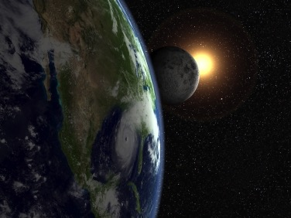

Mjpahfkk; 5 rpwpa FO Nfs;tpfs;
Mjhk; vj;jid tajpy; ,we;jhd;?
Mjhk; ,we;j NghJ G+kp vt;tsT tajhfp ,Ue;jJ.
Notes:
ஆதாம் இறந்தபோது பூமி எவ்வளவு வயதாக இருந்தது

Slide 3
vkJ tpdhf;fs;
70d
,e;j jiyaq;fj;ij njupT nra;tjpy; Nehf;fk;???!
Ntjhfkj;jpy; cs;s midj;J NjjpfSk; tk;rhtopfSk; ,d;W ekf;F vt;thW njhlu;GgLfpd;wd?
ehk; Ntjhfkkj;jpy fhZk; midj;J vz;fSk;> guk;giufSk; tuyhw;W uPjpahf ek;gfkhdjh ?
vz;fs; cs;slf;fg;gl;lNghJ jtWfs; ele;jpUf;f KbAkh?
fhytupirapd;gb Ntjhfk flTspd; gpioaw;w thu;j;ij vd;W ehk; epr;rakhf nrhy;y KbAkh?

Slide 4
vq;fs; tprhuiz Kiw
70d
,];uNtypd; ,uh[hf;fs;> Njrgf;jfu;fs;> ahj;jpuhfkk;> epahahjpgjpfs; njhlu;Gila fhytupir Muha;r;rp.
Kd;nkhopag;gl;l rpf;fy;fs;> thjq;fs; kw;Wk; gy;ntW jPu;Tfis Muha;jy;
Ntjhfk Nfhl;ghLfs; kw;Wk; ju;fuPjpahd gFj;juptpd; mbg;gilapy; vk;Kila KbTfSf;F ,irAq;fs;.
Vq;fs; fz;Lgpbg;Gf;fs; kw;Wk; KbTfs; vk; tho;tpw;F vt;thW nghUe;Jk;.

Slide 5
gioa Vw;ghl;L fhytupir vd;why; vd;d?
70d
gioa Vw;ghl;L epfo;Tfis fhyq;fspd; mbg;gilapy; xOq;F nra;jy;> mtw;wpd; jpfjpfs; kw;Wk; kj rhu;gw;w twyhw;W njhlu;GfSk; Mfpait mlq;Fk;.
Nehf;fk;: gioa Vw;ghl;L epfo;Tfs; kw;Wk; egu;fspd; rupahd jpfjpfis Js;spakhf jPu;khdpj;js;

Slide 6
gioa Vw;ghl;L fhyyupir ,Nad; Kf;fpak;tha;e;jJ ?
70e
,];uNty; Njrj;ij; xU ehlhf fl;bnaOg;Gtij tpNr\k; tha;e;jJ vd ,J tptupf;fpd;wJ
fpof;F mUfpYs;s cyfpd; Ntjhfk gjpTfs; gioa Vw;ghl;L epfo;TfSf;F nghUe;JfpwJ
,J Ntjhfkj;jpd; tuyhw;Wj;jd;ik kw;Wk; ek;gfj;jd;ik Fwpj;J ek;gpf;if mspf;f cjTfpwJ
,J flTs; kPJk; mtUila nra;jp kPJk; ek;gpf;ifia cUthf;FfpwJ

Slide 7
gioa Vw;ghl;bd; fhytupiria twyhw;W Mrpupau;fs; vt;thW jPu;khdpf;fpuhu;fs;?
70e
Mjhuq;fs;
Ntjhfkj;jpy; (guk;giu> taJ> Ml;rp fhyk;> fhy ,ilntsp> gpw ehl;L epfo;r;rpfSld; xj;jpirT)
fpof;fpd; mUfpYs;s ghz;ila tuyhw;W gjpTfs;(Guhjd fpof;F mUNf)
thd;pay; juT
vQ;rpAs;s nghUl;fs; kw;Wk; njhy;nghUs; fz;Lgpbg;Gf;fs;.
rkfhy tuyhw;whrpupau;fspd; gjpTfs;
Notes:
The Bible (genealogies, ages, lengths of reigns, time spans, synchronisms with events of other countries)
1பைபிள் (பரம்பரை, வயது, ஆட்சி kalam, கால இடைவெளி, பிற நாடுகளின் நிகழ்வுகளுடன் ஒத்திசைவு)
Historical records of the Ancient Near East (ANE)
2 கிழக்கின் அருகிலுள்ள பண்டைய வரலாற்று பதிவுகள் (ANE)
3வானியல் தரவு
Material remains and archaeological findings
4 எஞ்சியுள்ளபொருtkaள் மற்றும் தொல்பொருள் கண்டுபிடிப்புகள்
Records of contemporary historians
5 சமகால வரலாற்றாசிரியர்களின் பதிவுகள்

Slide 8
gioa Vw;ghl;L fhytupiria tuyhw;whrpupau;fs; vt;thW jPu;khdpf;fpuhu;fs;?
70e
Kiwfs;
nghJg;gilahd: fhyj;jpd; #oiy Muha;e;J> nghUe;jf;$batw;iwf; fz;lwpag;gl;l gjpTfis xg;gpLjs;.
Njhlu; tupir kw;Wk; Neuj;ij Ntjhfkj;jpd;gb epWTjs;
Ntjhfkj;jpDs;s xj;jpirthd ep;fo;Tfis kw;w ek;gfkhd Mjhuq;fSld; xg;gpl;ly;
kw;iwa Mjhuq;fSld; my;yJ tyq;fSld; xg;gpl;L rup ghu;j;jy;
e;pWtg;gl;l jpfjpapypUe;J Ntiy
Notes:
General: Examine the milieu of the time and compare with other known records to find compatibilities
1பொது: காலத்தின் சூழலை ஆராய்ந்து, பொருந்தக்கூடியவற்றைக் கண்டறிய பிற அறியப்பட்ட பதிவுகளுடன் ஒப்பிடுங்கள்
Establish sequence and time according to Bible
2பைபிளின் படி வரிசை மற்றும் நேரத்தை நிறுவுங்கள்
Compare synchronic events in Bible and another reliable source
3பைபிளில் உள்ள ஒத்திசைவான நிகழ்வுகளையும் மற்ற நம்பகமான ஆதாரங்களையும் ஒப்பிடுக
Verify with other sources
4பிற ஆதாரங்களுடன் சரிபார்க்கவும்
Work from established dates
5நிறுவப்பட்ட தேதிகளில் இருந்து வேலை

Slide 9

Mjpahfkj;jpw;fhd Nfs;tpfs;
Jtf;fk;
gilg;G vg;NghJ Vw;gl;lJ?
Njrgf;jfu;fs; cz;ikapy; ePz;l fhyk; tho;e;jhu;fsh?
©2003 TBBMI
7.5.03a.
18
Notes:
1படைப்பு எப்போது ஏற்பட்டது?
2தேசபக்தர்கள் உண்மையில் நீண்ட காலம் வாழ்ந்தார்களா?

Slide 10
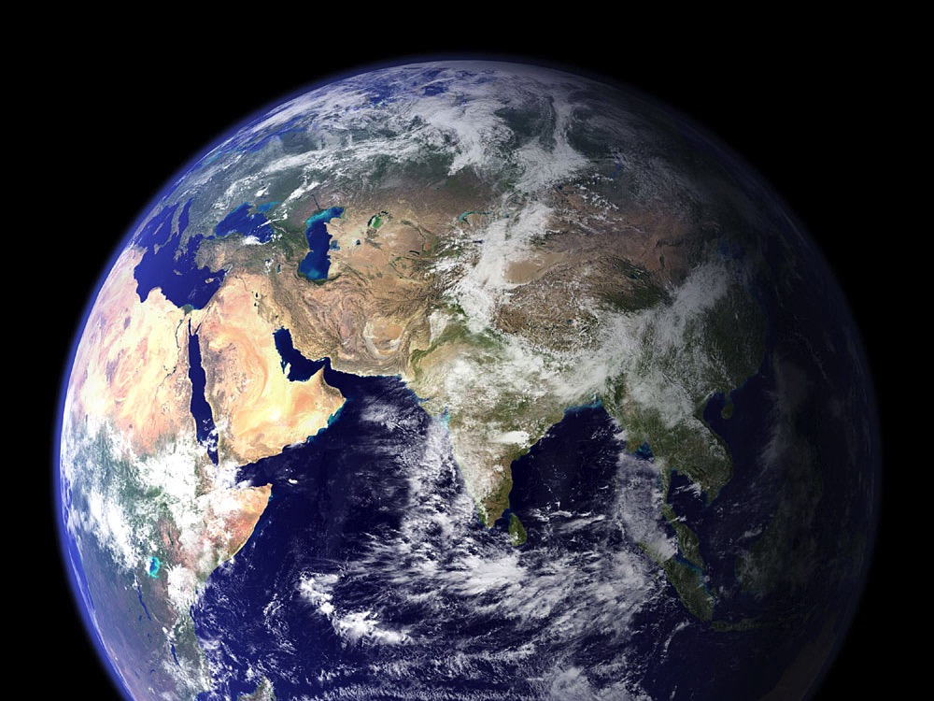
Mjpahfkk; 5 kw;Wk; 11 ,ypUe;J gilg;G jpfjpfis fz;Lgpbf;f KbAkh??
gyu; ",y;iy" vd;W $Wfpwhu;fs;
Ntjhfkj;jpy; cs;s tk;rhtsp ,ilntspfs; (c.jh : kj; 1: 1-17)
vdNt Mjpahfkj;jpy; ,ilntspfs; ,Uf;f Ntz;Lk;
,ilntsp ,y;iy" vd;fpw#oy; fpK 2487 ,y nts;sk; te;jthW fhd;gpf;fpwJ> Mdhy; vfpg;jpd; tuyhW fpK 3300 f;F Kd;Ng nry;fpwJ
kw;wtu;fs; "Mk;" vd;W $Wfpwhu;fs;
ehk; "gUtq;fisAk; ehl;fisAk; Mz;LfisAk; "Fwpf;f Ntz;Lk; vd flTs; tpUk;Gfpwhu; (Mjp. 1:14)
,e;j kdpju;fspd; taij flTs; NtW Vd; ekf;Fj; jUfpwhu;?
Notes:
ஆதியாகமம் 5 thodakkam 11 இலிருந்து படைப்பு திkathiயைக் கண்டுபிடிக்க முடியுமா?
",ilntsp ,y;iy" vd;fpw#oy; fpK 2487 ,y nts;sk; te;jthW fhd;gpf;fpwJ> Mdhy; vfpg;jpd; tuyhW fpK 3300 f;F Kd;Ng nry;fpwJ

Slide 11
Mjpahfkk; 5 & 11 tk;rhtspfspd; ku;kk;
70e
Mjpahfkk; 5 MjhkpypUe;J nts;sk; tiu ePz;l tk;rhtspia nfhz;Ls;sJ.
Mjpahfkk; 11 N\k; Kjy; Njuh tiuf;Fk;; tk;rhtspia nfhz;Ls;sJ
Twyhw;W epfo;Tfspd; jpfjpfis epu;idaf;f Mjp;ahfkk; 5 kw;Wk; 11,y; cs;s jfts;fis gad;gLj;j KbAkh?
Notes:
ஆதியாகமத்தின் 5 thodakkam 11வம்சாவளிகளின் மர்மம்,
carries the genealogy that stretches from Adam to the Flood.
1ஆதியாகமம் 5 வம்சாவளியைக் கொண்டுள்ளது அது ஆதாமிலிருந்து வெள்ளம் வரை நீண்டுள்ளது.
Genesis 11 carries the genealogy from Shem (son of Noah) to Terah (father of Abram
ஆதியாகமம் 11
ஷேம் (நோவாவின் மகன்) முதல் தேரா (ஆபிராமின் தந்தை) வரைkkum வம்சாவளிyai kondullathu
Can information found in the genealogies of Genesis 5 and 11 be used to determine the dates of certain events in history
2வரலாற்றில் சில நிகழ்வுகளின் தேதிகளை தீர்மானிக்க ஆதியாகமம் 5 மற்றும் 11 வம்சாவளிகளில் காணப்படும் தகவல்களைப் பயன்படுத்த முடியுமா?

Slide 12
Mjpahfkj;jpd; tk;rhtspfspd; ku;kk;
Mjhk;
Mjpahfkk; 5
Nehth
N\k;
Mjpahfkk; 11
NjuhF
,e;j tk;rhtspia> twyhw;wpd; jpfjpfis kw;Wk; epfo;Tfis jPu;khdpf;f gad;gLj;jyhkh. ?
Notes:
ஆதியாகமம் வம்சாவளி மர்மங்கள்
Can information these genealogies help determine the dates of events in history
இந்த மரபுவழிகள் வரலாற்றில் நிகழ்வுகளின் தேதிகளை தீர்மானிக்க உதவ முடியுமா?

Slide 13

Mjpahfkk; 5 tk;rhtsp
60
Mjhk;
Nrj;
VNdhf;
;
Nfdhd;
kfyhnyNay;
[hnul;
VNdhf;F
Nkj;Jryh
yhNkf;F
Nehth
Notes:
tk;rhtrkrrknknknkn

Slide 14

Mjpahfkk; 5 & 11 Vd; ,ilntdpiaf; nfhz;bUf;ftpy;iy ?
60
Mjhk;
Nrj;
VNdhf;
ePsk;
Nfdhd
kfyhnyNay;
[hnul;
VNdhf;F
Nkj;Jryh
yhNkf;F
Nehth
Notes:
Why Don't Genesis 5 & 11 Have Gaps
ஏன் ஆதியாகமம் 5 & 11 இடைவெளிகளைக் கொண்டிருக்கவில்லை

Slide 15
gps;isfspd; tajpy; ehl;fis fdpj;jy;
60
Mjhk;-130
Nrj;-105
VNdhf;-90
Nfdhd-70
kfyhnyNay;-65
[hnul;-162
VNdhf;F-65
Nkj;Jryh-187
yhNkf;F-122
Nehth-500
Notes:
Age at Son's Birth
மகனின் பிறப்பில் வயது

Slide 16
60
Mjpahfkk; 5 & 11 Vd; ,ilntdpiaf; nfhz;bUf;ftpy;iy ?
Mjhk;
Nrj;
VNdhf
ePsk;
FWfpa fhyk;
Nfdhd
kfyhnyNay;
[hnul;
VNdhf;F
Nkj;Jryh
yhNkf;F
Nehth

Slide 17
Mjpahfkk; 5 Yf;fh 3 tplf;FWfpaJ
60
Mjhk;-
Mjhk
2006
tU
Nehth-
4138
tU
fpwp];J
Notes:
Genesis 5 Shorter Than Luke 3

Slide 18
Mjpahfkk; 5 & 11 Vd; ,ilntspiaf; nfhz;bUf;ftpy;iy?
60
Mjhk;
Nrj;
ePsk;
FWfpa fhyk;
kpfTk; ,aw;ifahdJ
je;ij-kfidf; fhl;LfpwJ
Ajh 14
VNdhf
7
Nfdhd
kfyhnyNay;
[hnul;
VNdhf;F
jPu;f;fjuprdk; $WfpwJ MjhkpypUe;J Vohk; jiyKiwapy; VNdhf;> vd
(Ajh 14 G.m.ep.Nt)
Nkj;Jryh
yhNkf;F
Nehth

Slide 19
,uz;Ltpjkhd ghu;itfs;
Neuhd fhytupir
  Gioa Vw;ghL twyhw;W fhyyupir mbg;gilapd; Ntjhfkk; tiug;glj;jpw;F Njitahd juTfis nfhz;Ls;sJ.
guk;giu ,ilntspfs;
  ,ilntspfs; Ntjhfkj;jpy; Fwpg;gplL ,y;iy
  kugpdj;ij xNu Mjhukhf gad;gLj;jf;$lhJ epfo;Tfs;Tfis jpfjpapl
Notes:
Two Views
இரண்டு காட்சிகள்
நேரான காலவரிசை
The Bible has the necessary data to map out the basic historical timeline of the OT
1OT இன் அடிப்படை வரலாற்று காலவரிசை வரைபடத்திற்கு தேவையான தரவு பைபிளில் உள்ளது
Genealogical gaps
பரம்பரை இடைவெளிகள்
2பைபிளில் குறிப்பிடப்படாத இடைவெளிகள் உள்ளன
கால அளவீடு நிகழ்வுகளுக்கான ஒரே ஆதாரமாக பரம்பரை தகவல்களைப் பயன்படுத்தக்கூடாது

Slide 20
,ilntspf;F Kd;itf;fg;gl;l thjq;fs;
Ntjyrdk; ePz;l fhyj;jpw;F ve;j fUj;Jk;;; ,y;yhky; fle;J nry;tJ ,ay;G
Kf;fpakpy;yhj ngau;fis jtpu;g;gJ Ntjhfk rl;lk;
gz;ila cyfpy; "gpr;ir" vd;gJ "%jhijau; MNdhk;" vd;W Rl;bf;fhl;baJ> ,Ug;gpDk; me;j %jhijau; mfw;wg;gl;lhu;fs;
Gioa Vw;ghl;L fhytupirf;Fk; mz;ila khepyq;fSf;Fk; ,ilapy; ey;ypzf;fk; ,y;yhjJ
Notes:
Arguments Posed for Gaps
இடைவெளிகளுக்கு முன்வைக்கப்பட்ட வாதங்கள்
It is normal for Scripture to pass over very long periods of time with little or no remark
1வேதவசனம் மிக நீண்ட காலத்திற்குள் சிறிதளவு அல்லது எந்தக் கருத்தும் இல்லாமல் கடந்து செல்வது இயல்பு
Omission of unimportant names is the rule rather than the exception
2முக்கியமில்லாத பெயர்களைத் தவிர்ப்பது விதிவிலக்கு என்பதை விட விதி
In the ancient world "begat" simply indicated “became the ancestor of,” however far removed that ancestor was
3பண்டைய உலகில் "பிச்சை" என்பது "மூதாதையர் ஆனது" என்று வெறுமனே சுட்டிக்காட்டியது, இருப்பினும் அந்த மூதாதையர் இதுவரை அகற்றப்பட்டார்
Lack of harmony exists between OT chronologies and neighboring states
4OT காலவரிசைகளுக்கும் அண்டை மாநிலங்களுக்கும் இடையில் நல்லிணக்கம் இல்லாதது

Slide 21
Neu; fhytupif MjuT
Gy ,lq;fspy; rpjubf;fg;gl;lhYk; Ntjhfkk; gy fhytupir jfty;fis nfhz;Ls;sJ
,e;j fhytupir jfty;fs; Koikahf Kiwg;gLj;jg;gl;lJ>
Xu; Neuhd fhytupir epUgpf;fg;glyhk;
Notes:
Straight Chronology Support
நேரான காலவரிசை ஆதரவு
The Bible is filled with much chronological information though scattered in many places
பல இடங்களில் சிதறடிக்கப்பட்டாலும் பைபிள் பல காலவரிசை தகவல்களால் நிரப்பப்பட்டுள்ளது
When this chronological information is fully systematized, a straight chronology may be proven
இந்த காலவரிசை தகவல் முழுமையாக முறைப்படுத்தப்படும்போது, or​​நேரான காலவரிசை நிரூபிக்கப்படலாம் dum

Slide 22
G+kpf;F vj;jid taJ vd vt;thW $wyhk;?
fz;$lhff; fz;l rhl;rp NfSq;fs;!

Slide 23

“fzf;if nra;Nthk;.”
“flTNs> G+kp vj;jid taJ?”

Slide 24
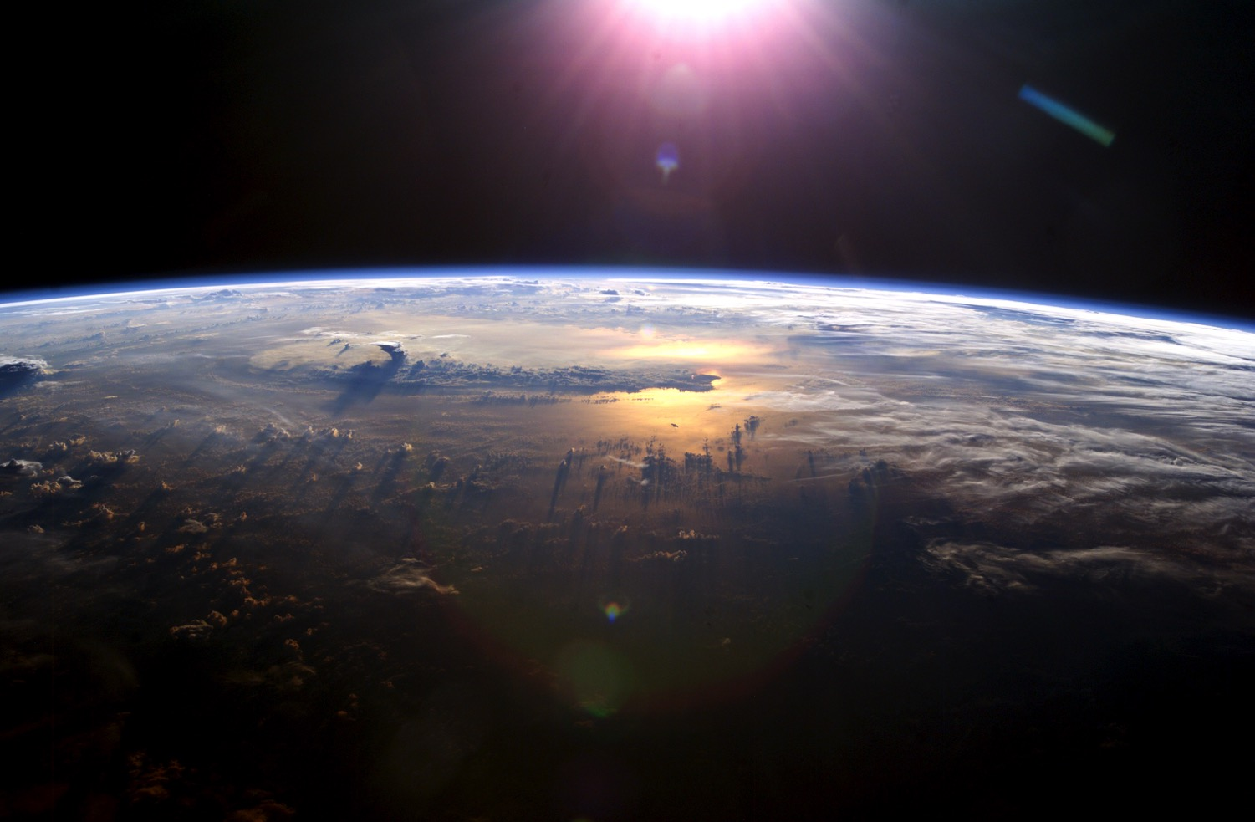
Njrgf;ju;fspd; fhytupir (Mjp 5> 11)
60-65
epfo;T
Fwpg;
AH
fp.K.
cyfk; cUthf;fg;gl;lJ
flTs; Kbj;jhu;
-6 days
4143
Mjhk; gilf;fg;gl;lhd;
flTs; kdpjidg; gilj;jhu;
0
4143
Nrj; gpwe;jhu;
“Mjhk; 130…"
130
4013
VNdh\; gpwe;jhu
“Nrj;jpw;f;F 105…"
235
3908
ahf;NfhGk; mtd; FLk;gKk; vfpg;Jf;Fr; nry;yy;
400 Mz;LfSf;F Kd;G ahfNfhggpd; taJ 130” • ahj;jpuhfkk; fp.K 1445 ,y;
2298
1845

Slide 25
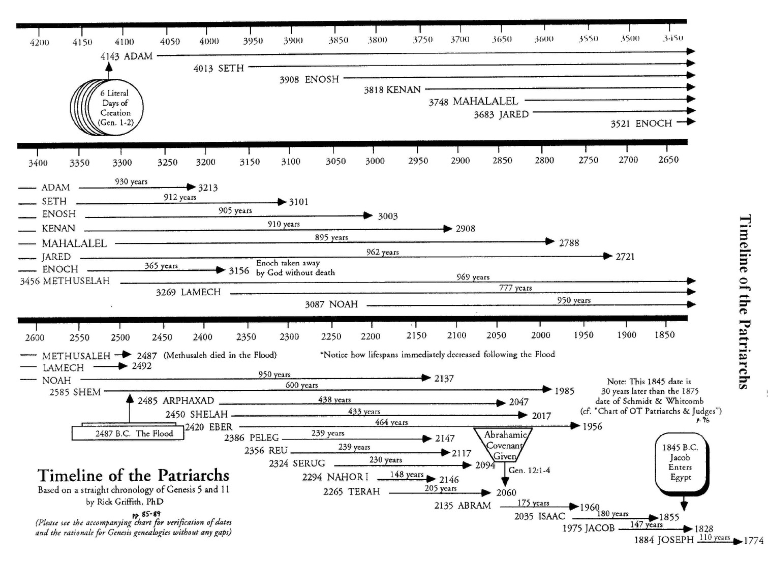
Methuselah's Death
65
Mjhk; kwWk; nkJnry;yh rkfhyj;jtu;fs;
Mjhk; mNefkhf nkJnryhtplk; gilg;ig nrhd;dhu;> mtu; N\kplk; nrhd;dhu;> mtu; Mgpufhkplk; nrhd;dhu; 3 kWguprPyid kl;LNk eld;jJ!
2487
nts;sj;jpd; Mz;by; nkJnryh ,we;Jtpl;lhu; vd;gijf; Neuhd fhytupir rupahf fhl;LffpwJ
2487
nkJnryh kwWk; N\k; rkfhyj;jtu;fs;
N\k; kwWk; Mgpufhk; rkfhyj;jtu;fs;

Slide 26
Mjpahfkk; 5 ,d; ,ilntspfs; ,y;iy
N[. ghy; Nldu;> "gioa Vw;ghl;L fhytupir kw;Wk; nts;sf; fzf;FfSf;fhd mjd; jhf;fq;fs;>" gpg;ypNahnjf;fh rhf;uh 172 ([dtup-khu;r; 2015): 24-44.
n[u;kp nrf;];ld;, "RtpNr\ tpsf;fk;> fhytupir ,ilntspfis Mjpahfkk; 5 kw;Wk; 11 fhz kw;Wk; tuyhW> jpUkiw tpsf;fk;; kw;Wk; nkhopapay; tpku;rdk fUT+y ,iwapayhsu;fs; rq;fj;jpd; rQ;rpif(khu;r;
2018): 5-25.
Notes:
ஆதியாகமம் 5 இன் இடைவெளிகள் இல்லை

Slide 27
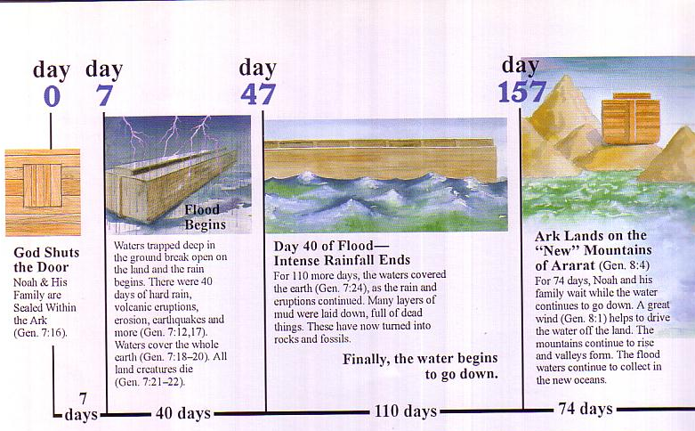
nts;s fhytupir
Day
0
Day
7
Day
47
Day
157
Flood Begins
Waters trapped deep in the ground break open on the land in 40 days of hard rain with volcanic eruptions, erosion, earthquakes, and more （Gen 7：12，17）. Waters cover the whole earth (Gen 7:18-20). All land creatures die （Gen 7:21-22）.
Day 47 of Flood—Intense Rainfall Ends
For 110 more days, the waters cover the earth （Gen 7：24）, as the rain and eruptions continue. Many layers of mud laid down, full of dead things. They have now turned into rocks and fossils.
Finally, the water begins to go down.
Ark Lands on New Ararat Mountains （Gen 8：4）
For 74 days, Noah and his family wait while the water continues to go down. A great wind（Gen 8：1） helps to drive the water off the land. The mountains continue to rise and valleys form. The flood waters continue to collect in the new oceans.
God Shuts the Door
Noah and his family sealed within the ark（Gen 7：16）.
7
Days
40
Days
110
Days
74
Days

Slide 28
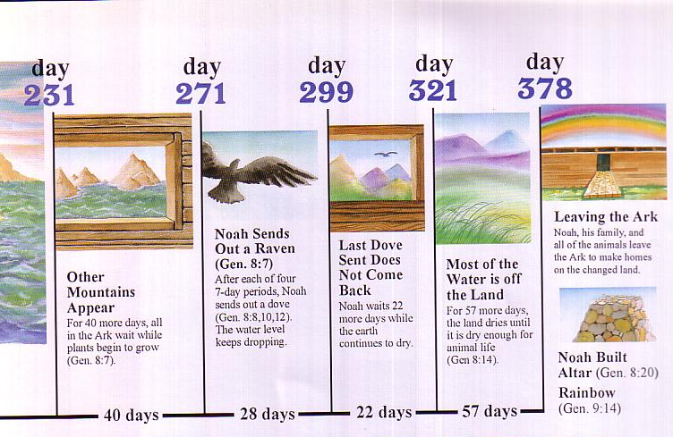
nts;s fhytupir
Day
231
Day
271
Day
299
Day
321
Day
378
Leaving the Ark
Noah, his family and the animals leave the ark to make homes on the changed land.
Noah Sends Out a Raven （Gen 8：7）
After each of four
7-day periods, Noah sends out a dove (Gen 8：8，10，12). The water level keeps dropping.
Most of the Water is Off the Land（Gen 8:14）.
For 57 more days, the land dries until it is dry enough for animal life
(Gen 8:14).
Last Dove Sent Does Not Come Back
Noah waits 22 more days while the earth continues to dry.
Other Mountains Appear
For 40 more days, all in the ark wait while plants begin to grow （Gen 8:7）.
Noah Builds Altar （Gen 8：20）
Rainbow
（Gen 9：14）
40
Days
28
Days
22
Days
57
Days

Slide 29



Patriarch's long lives
60-61
Ages of people when they died
Adam
930 Years
Methuselah
969 Years
Noah
950 Years
Shem
600 Years
Abraham
175 Years
MAl;fhyk; Vd; RUf;fg;gl;lJ
vd;gij nts;sk; tpsf;FfpwJ
Moses
120 Years
David
70 Years
Notes:
From John Morris, Noah's Ark and the Ararat Adventure, p. 10.

Slide 30
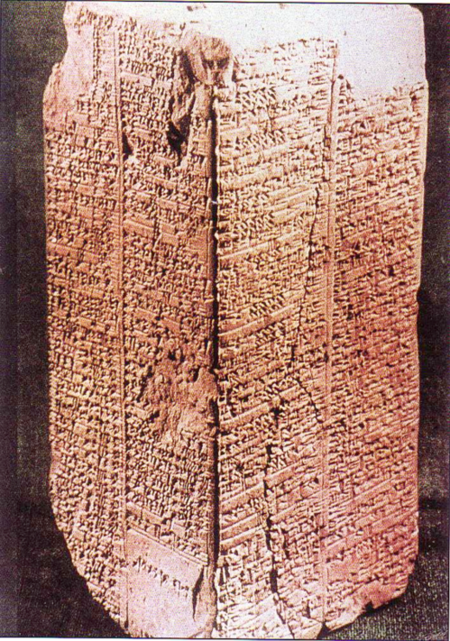
rhkhupa ,uh[hf;fspd; gl;bay;
64a
fpK 1800 ,y; vOjg;gl;lJ (nts;sj;jpw;Fg; gpwF Rkhu; 600 Mz;LfSf;Fg; gpwF)
nts;sj;jpw;F Kd;du; ,tu;fspy; gj;J kd;du;fs 21>000 Kjy; 43>200
Mz;Lfs; tho;e;jjhff; $wg;gLfpwJ;.
(Mjpahfkk; 5)
mu;dhy;l; kw;Wk; Ngau;> ANE thrpg;Gfs;> ,ypUe;J 150
Notes:
See Clifford Wilson, The Stones Sill Shout, 25 and Arnold/Beyer, Readings from the ANE, 150.

Slide 31
rhkhupa ,uh[uf;fspd; gl;bay;
“,uh[;ak; thdj;jpypUe;J ,wq;fpaNghJ. . .
mYypk; uh[hthfp 28>800 Mz;Lfs; Ml;rp nra;jhu; . …
vl;L kd;du;fs; 241>000 Mz;Lfs; Ml;rp nra;jdu;. gpd;du; nts;s ePu; G+kpapy; XbaJ.”
64a
,uh[uf;fspd; Mz;L; Ml;rp
mYypk; 28800
myy;fu 36000
;vd;nkd;Ythdh 43200
vd;nkq;fyd;dh 28800
LK]p 36000
vd;rpghrpad;dh 28800
vd;nkLud;dh 21000
cu;gJl;L 18600
nkhj;jk 241,000
mu;dhy;l; kw;Wk; Ngau;> ANE thrpg;Gfs;> ,ypUe;J 150
Notes:
See Clifford Wilson, “The Stones Sill Shout p. 25 and Arnold/Beyer, “Readings from the ANE,” 150

Slide 32

ehLfspd; ml;ltiz
60
Pt. 6
Nehth
ahg;Ngj;Jk
`hk;
Nrk;
fhfrpad;fs;
fhdhdpau;
A+j
INuhg;gpau;fs; kw;Wk;
fpof;F ,e;jpau;fs;
Mg;gpupf;fu;fs; kw;Wk;
Mrpau;fs;
A+ju;fs; kw;Wk;
mNugpau;fs;
Mjpahfkk; 1

Slide 33


Njr ml;ltid rupahdjh (Mjp. 10-11)?
60
Pt. 6
MS
“ehLfspd; ml;ltidia,vspa tk;rtsp Kiwapy; cUthf;fp.> kj;jpa fpof;F ehLfspd; ngau; rhd;W gjpTfis fd;Nld;. [ ehd; fz;Nls;] Njr ml;ltid khdplFyj;jpd; midj;J FLk;gfisAk;> goq;FLAdiuAk’ mtu;fspd; rupahd fOf;fiy gl;bayplg;gl;Ls;sJ. ,f; Fof;fspd; ,dtpay;> nkhopapy; my;yJ Gtpapay; rhu;e;jit.. Vy;yh ngau;fSk; Jy;ypakhsit> 25 Mz;Lf;fSf;Fk; Nkyhf Ma;T nra;J> NJr mlltid jtwhd mwpf;ifia ntspg;gLj;jtpy;iy.
Bill Cooper, After the Flood (Chichester: New Wine, 1995), 38-39
SG
ER
DS
PG
RS
Handbook pg. 15-16
25
1
Notes:
Is the Table of Nations Accurate
நாடுகளின் அட்டவணை சரியானதா (ஆதி. 10-11)?
1நாடுகளின் அட்டவணையை ஒரு எளிய வம்சாவளியாக உருவாக்கிய பின்னர், மத்திய கிழக்கில் உள்ள பிற நாடுகளின் பதிவுகளில் அதன் பெயர்கள் எத்தனை சான்றளிக்கப்பட்டுள்ளன என்பதை நான் காண விரும்பினேன் ... [நான் பார்த்தேன்]
நாடுகளின் அட்டவணை அனைத்து குடும்பங்களையும் பழங்குடியினரையும் பட்டியலிட்டுள்ளது அந்த குழுக்கள் இனவியல், மொழியியல் அல்லது புவியியல் சார்ந்தவையாக இருந்தாலும் சரி, மனிதர்களின் சரியான குழுக்களில். எல்லா பெயர்களும், விதிவிலக்கு இல்லாமல், துல்லியமானவை, இருபத்தைந்து ஆண்டுகளுக்கும் மேலாக தேடிய மற்றும் பகுப்பாய்வு செய்ததில், நாடுகளின் அட்டவணையில் ஒரு தவறு அல்லது உண்மை அறிக்கையை நான் வெளிப்படுத்தவில்லை
2Having constructed the Table of Nations into a simple genealogy, I wanted to see how many of its names were attested in the records of other nations in the Middle East… [I saw that] the Table of Nations had listed all the families and tribes of mankind in their correct groupings, whether those groupings were ethnological, linguistic or geographical. All the names, without exception, were accurate, and in more than twenty-five years of searching and analyzing, I uncovered not one mistake or false statement of fact in the Table of Nations

Slide 34

ePu; ePuhtp tpjhdf; Nfhl;ghL
64b
Kjd;Kjypy; Irf; epAl;ld; ntapy;1874 ,y; Kd;nkhope;jhu;.
MjuT $ug;gl;lJ “Mfha tpupT [yj;jpdpd;W [yj;ij gpupf;ff;fltJ “ vd;whu; (Mjp. 1:6)
nts;sj;jpw;F NghJkhd ePu; toq;fg;gl;lJ (Mjp. 7:11)
Nts’sj;jpw;F ke;ija Mal;fhyk; (fjpu;tPr;irf; Fiwf;Fk;)
,sk; G+kp tjhl;lps; elj;jg;gl;lJ
Gugug;ghf Nghl;lpapl;lJ!
Notes:
First proposed by Isaac Newton Vail in 1874
1முதன்முதலில் ஐசக் நியூட்டன் வெயில் 1874 இல் முன்மொழிந்தார்
Support sought in "Let there be an expanse between the waters to separate water from water” (Gen. 1:6)
2தண்ணீரிலிருந்து தண்ணீரைப் பிரிக்க நீர் இடையே ஒரு விரிவாக்கம் இருக்கட்டும்" (ஆதி. 1: 6)
Provided enough water for universal flood
3உலகளாவிய வெள்ளத்திற்கு போதுமான நீர் வழங்கப்பட்டது (ஆதி. 7:11
Enabled long pre-flood life spans (reduced radiation)
4இயக்கப்பட்ட நீண்ட வெள்ளத்திற்கு முந்தைய ஆயுட்காலம் (குறைக்கப்பட்ட கதிர்வீச்சு
Held by young earth advocates
5இளம் பூமி வக்கீல்களால் நடத்தப்பட்டது
Hotly contested
6பரபரப்பாக போட்டியிட்டது!

Slide 35

RtpNr\q;fs; NtWghL
64b
ek;Gtjw;fhd fhuzq;fs;
`f; Nuh];
thy;l; gpuTd;
gioa G+kp
ehs;-taJ Nfhl;ghL
kio ePu; nts;sk;
gilg;G Muha;r;rp epWtdq;fs;; :
VI[p
n`d;wp [hd; Nkhup];> Lthd; fp\;
N[hrg; jpy;Nyh> nfd; `hk;
,sk; G+kp.
24 kzpj;jpahs Neu gilg;G
cyfshtpa nts;sk;
ePuhtp tpjhdk;

Slide 36
fz;Lg;gpbg;Gf;fspd; ngwg;gl;l KbTfs;
Tk;rhtypfsps; Nehf;fq;fs; :
  tuyhW: tuyhw;wpd; rupahd ntspg;ghl;il fz;Lg;gpbj;J tk;rhtspfis epWthky;
  Kjk; kw;Wk; ,iwapas;: flTsps; nghUj;jidg;gb ,e;j tk;r topfis ghJfhj;Js;shu;> fle;jfhy gps;isfNshL ,Ue;J njhlu;ig fhl;l.
nrhw;fis etPd mu;j;jq;fSlDk; kw;Wk; nrhw;fs; ,izj;Js;;s mDkhdq;fSlDk; thrpf;ff;$lhJ.
Notes:
அவர்களudaya வரலாற்றின் சரியான வெளிப்பாட்டைக் கண்டுபிடித்து அவற்றின் வம்சாவளியை நிறுவுதல்
சொற்கள இணைத்துள்ள நவீன அர்த்தங்கள் மற்றும் அனுமானங்களுடன் பரம்பரை படிக்கக்கூடாது

Slide 37
Black

Slide 38
Njr gf;jfu;fspd; ku;kk;
70f
,tu;fs; ahu;?
  ,];uNty; kf;fspd; %jhijau;fs;, Mgpufhk;><rhf;F> ahf;NfhG kw;Wk; NahNrg;G
Mtu;fs; nka;ahf tho;e;jhu;fsh?
  Gy gioa vw;ghl;L mwpQu;fs; gioa vw;ghl;L Njr gf;jfu;fspd; twyhw;W gpd;dzpia epuhfupj;jdu; mtu;fs; fw;gid %jhijau; vd;W.
  etPd njhy;nghUs; Muha;r;rpahsu;fs; kw;Wk; tuyhw;whrpupau;fs; Mzhjpf;f gjpTfis Mjp 12-50 cWjpg;gLj;jfpd;wd
Notes:
1இஸ்ரவேல் மக்களின் மூதாதையர்கள், ஆபிரகாம், ஐசக், ஜேக்கப் & ஜோசப்
2பல OT அறிஞர்கள் தேசபக்தர்களின் OT கணக்கையும் அவர்களின் வரலாற்று பின்னணியையும் நிராகரித்தனர், அவர்கள் கற்பனை மூதாதையர்கள் என்று கருதினர்
3நவீன தொல்பொருள் ஆராய்ச்சியாளர்கள் மற்றும் வரலாற்றாசிரியர்கள் ஆணாதிக்க பதிவுகளின் பல அம்சங்களை ஜெனரல் 12-50 இல் உறுதிப்படுத்தியுள்ளதால் அவை புதியவை என்று புதிய அறிஞர்கள் நம்புகின்றனர்

Slide 39
Njr gf;jHfspd; ku;kk;
70f
mit vt;thW jpfjpaplg;glyhk;?
  mf;fhyj;jpd; ntsp epfo;;Tfs;
  mtu;fs; tho;e;j fhyj;jpd; ,Ue;j r%f epiyikfspd; ,Ue;j rhd;Wfs;.
  Neu mwpf;if fle;J tpl;lJ mtu;fSila ehl;fspilapd
Notes:
a.அவர்களின் காலத்தில் வெளி நிகழ்வுகள்
b. அவர்கள் வாழ்ந்த காலம் / சமூக நிலைமைகளின் சான்றுகள்
cநேரத்தின் அறிக்கைகள் அவற்றின் நாட்களுக்கு இடையில் கடந்துவிட்டன
Neu mwpf;if fle;J tpl;lJ mtu;fDila ehl;fspilapd

Slide 40
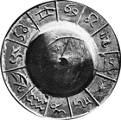
Vfpg;jpd; fhytupir
70f
re;jpu ehl;fhl;bia gad;gLj;jpdu; (Mdhy; iey; ejp tUlhd;jpu nts;sj;ij fzpf;f Kbatpy;iy)
Kjypy; cUthf;fpa #upa ehl;fhl;b ( Muk;g jpfjp fp.K 4236)
#upa kw;Wk; re;jpu ehl;fhl;b clz;’glhj NghJ $Ljy khjq;fs; Nru;f;fg;gl;lJ.
Notes:
http://webexhibits.org/calendars/calendar-ancient.html
1முதலில் சந்திர நாட்காட்டியைப் பயன்படுத்தியது (ஆனால் அது நைலின் வருடாந்திர வெள்ளத்தை கணிக்க முடியவில்லை
2சூரிய நாட்காட்டியை உருவாக்க முதலில் (கிமு 4236 எனக் கூறப்படும் ஆரம்ப தேதி)
3சூரிய மற்றும் சந்திர நாட்காட்டிகள் உடன்படாதபோது கூடுதல் மாதம் சேர்க்கப்பட்டது

Slide 41
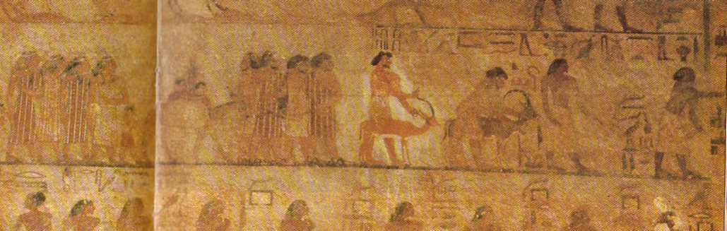
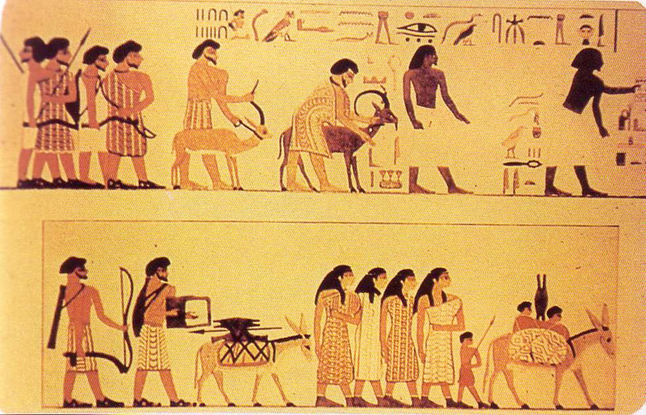
ngdp `rd; Kuy;
219
,uz;L vfpg;jpau;fs; Cu;tyj;ij topelj;Jfpwhu;fs; (jhb ,y;yhky;)
  vfpg;J
  fpK 1850
  vfpg;jpy; tu;j;jfk; nra;Ak; ,];Nuypau;fSf;F rhd;wspf;fpwJ
  NahNrg;gpd;; fij (Mjp 37-50)
  rhnyhNkhdpd; kidtp (1 ,uh[hf;fs; 9:16).
8 gzf;fhu Mrpa Mz;fs; kw;W; 4 ngz;fs; gpd;gw;Wfpwhu;fs;
(Fwpg;G jhb)
Notes:
Wilson, 47 and notes, 219

Slide 42
fz;Lg;gpbg;Gf;fspd; ngwg;gl;l KbTfs;
70f
njhy; nghUs; fz;Lg;gpbg;Gf;fs; Njr gf;jfu;fs; tuyhw;W egu;fs; vdTk; Ntjhfkk; Jy;ypak; vdTk; fhd;gpf;fpdwd.
xU Njrkhf ,];uNtypd; ,Ug;G:
  MgpufhKld; flTspd; clz;g;gbf;if
  Njr gf;jfu;fspd; ek;gpf;ifAk; fPo;gbTk;
fpwp];jtu;fshfpa ek;Kila tpRthrj;jpd; gppjhf;fshf Nfhj;jpu jiytu;fs; ,Uf;fpwhu;fs; mNj epj;jpa clz;gbf;if gq;fhsuhf ehKk; ,Uf;fpNuhk;
Notes:
Archaeological discoveries have shown that the patriarchs were historical figures and that the biblical record is accurate
1தொல்பொருள் கண்டுபிடிப்புகள் தேசபக்தர்கள் வரலாற்று நபர்களாக இருந்தன என்பதையும் விவிலிய பதிவு துல்லியமானது என்பதையும் காட்டுகின்றன
2ஒரு தேசமாக இப்போது இஸ்ரேலின் இருப்பு இதன் விளைவாக: கடவுள் ஆபிரகாமுடனான உடன்படிக்கையை கடைப்பிடிக்கிறார் தேசபக்தர்களின் நம்பிக்கையும் கீழ்ப்படிதலும்
3As Christians, we have the patriarchs as fathers of our faith and we are partakers of that same everlasting covenant
கிறிஸ்தவர்களாகிய, நம்முடைய விசுவாசத்தின் பிதாக்களாக தேசபக்தர்கள் இருக்கிறார்கள், அதே நித்திய உடன்படிக்கையின் பங்காளிகளாக இருக்கிறோம்

Slide 43
Black

Slide 44
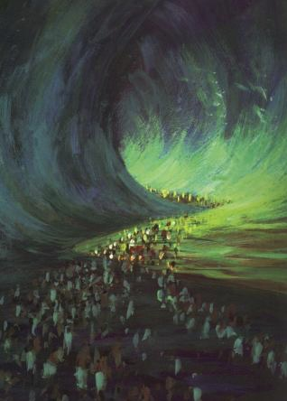
nrq;fliy fle;jik

Slide 45
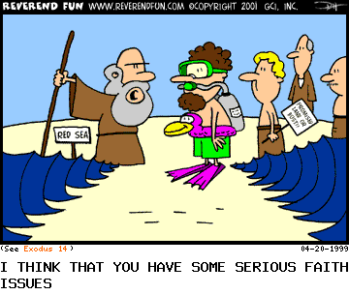
tpRthrapd;ik

Slide 46
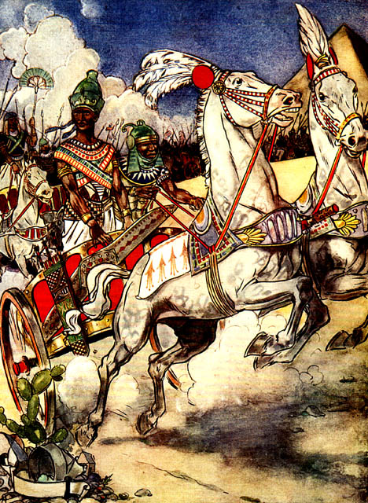
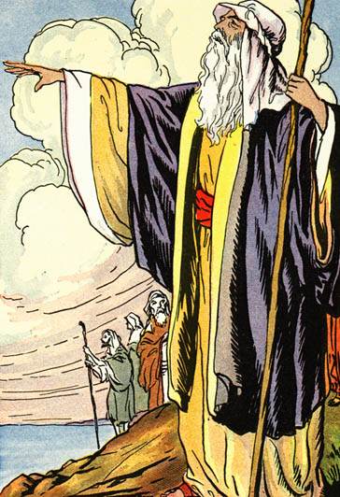
2k; uhk;N]]h ?

Slide 47
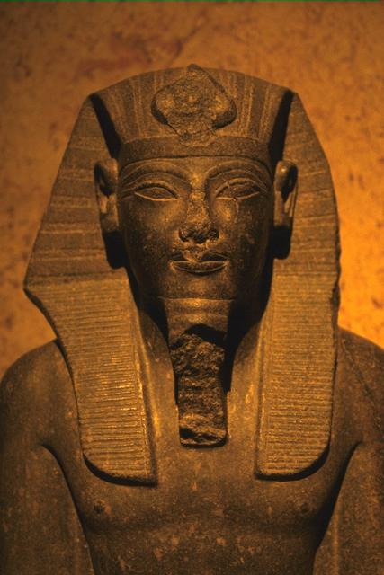

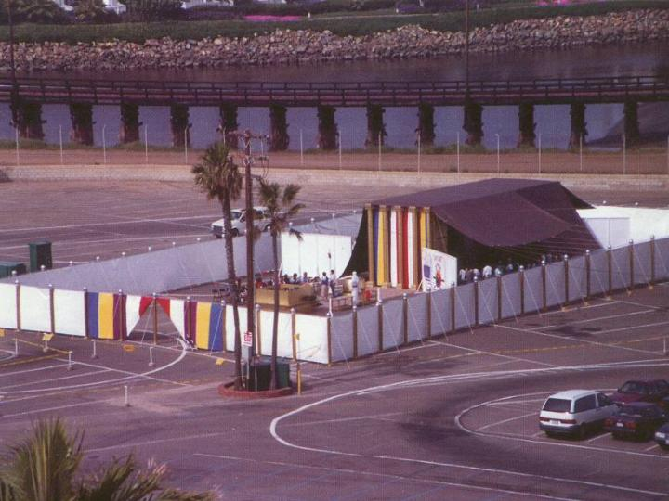
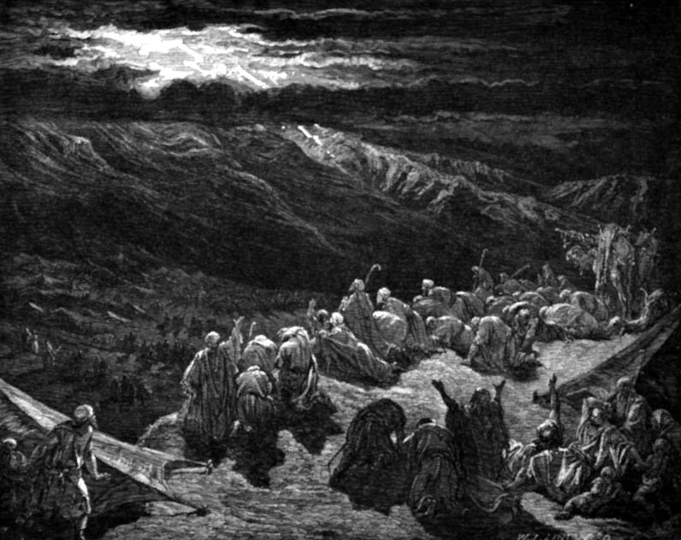
vfpg;jpd; ghuk;gupa tuyhW
OTB 73
3100-2686 GNuhl;Nlh-tk;rk;
2686-2181 gioa ,uhr;rpak;
2181-1991 Kjy; ,ilepiy
1991-1786 kj;jpa ,uhr;rpak;
1786-1558 ,uz;lhtJ ,ilepiy
1558-1085 Gjpa ,uhr;rpak;
1098- 332 kiwe;j tk;rk;
332- mnyf;rhz;lu;
gpukpLfs;
Mgpufhk;
NahNrg;G
NkhNr
Notes:
https://portal.tiu.edu/uportal/teds/otdept/jhoffmeier

Slide 48

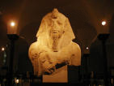
ghuk;gupa fhy mstpypUe;J ghu;Nthdpd; Gjpa ,uhr;rpak;.
87
Notes:
கால அளவீடு
Guk;gupa fhy mstPl
Traditional Dating of New Kingdom Pharaohs

Slide 49
mnkNdhgp] II

Slide 50

ghuk;gupa fhy mstpypUe;J ghu;Nthdpd; Gjpa ,uhr;rpak;.
87
gpw vfpg;jpayhsu;fs; $Wfpwhu;fs; uNk]]; jdJ Ml;rpia 1304 my;yJ 1292-1290 ,y; njhlq;fpdhu; vd;W. KOikahd Njjpfisf; fz;lwptJ fbdk;.
Notes:
“Egyptian chronology is in a constant state of transition, with much of the terminology and dating in dispute. Professor E.J. Bickerman, Chronology of the ancient world (1980: 83-84 and 106), has properly called it "the rather fluid chronology of the Pharaohs and the Hittites," adding that Ramses II's accession is dated by various Egyptologists to 1304, 1290-92, or 1279 BCE. Reliable absolute dates, astronomical or other, are lacking, as Professor Heinrich Otten had noted. It is a "rubber chronology" that you can stretch or shrink anywhere, by arbitrarily established lengths of co-regencies between rulers and even overlapping dynasties. The possibility of a calendar reform called Menophres Era may radically modify the prevailing modern Egyptian chronology, so the previous "firm" dates cannot be supported astronomically.”
http://en.wikipedia.org/wiki/Egyptian_chronology

Slide 51
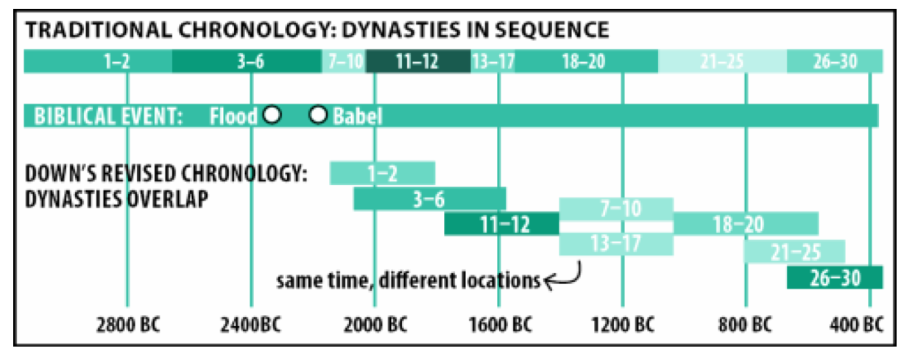
Kuz;glhd vfpg;jpa tuyhW
OTB 73
Notes:
https://answersingenesis.org/archaeology/ancient-egypt/doesnt-egyptian-chronology-prove-bible-unreliable/ for second column in The New Answers Book 2, Chapter 24
“Doesn’t Egyptian Chronology Prove That the Bible Is Unreliable?” by Dr. Elizabeth Mitchell on July 22, 2010
Contradicting Histories of Egypt

Slide 52
vfpg;jpd; tuyhW
OTB 73
ghuk;gupa
jpUkiw rhu;e;j
2400-2200 GNuhl;Nlh-tk;rk;
2200-1600 gioa ,uhr;rpak;
1800-1000 Kjy; ,ilepiy
1600-1000 kj;jpa ,uhr;rpak;
1400-1000 ,uz;lhtJ ,ilepiy
1000-600 Gjpa ,uhr;rpak;
800- 332 kiwe;j tk;rk;
332- mnyf;rhz;lu;
gpukpLfs;
3100-2686 GNuhl;Nlh-tk;rk;
2686-2181 gioa ,uhr;rpak;
2181-1991 Kjy; ,ilepiy
1991-1786 kj;jpa ,uhr;rpak; NahNrgG;
1786-1558 ,uz;lhtJ ,ilepiy
1558-1085 Gjpa ,uhr;rpak;
1098- 332 kiwe;j tk;rk;
332- mnyf;rhz;lu;
Mgpufhk;
gpukpLfs;
NkhNr
;
Mgpufhk;
NahNrgG;
Srhykd;lomon
NkhNr
naNukpah
Notes:
https://portal.tiu.edu/uportal/teds/otdept/jhoffmeier for first column
https://answersingenesis.org/archaeology/ancient-egypt/doesnt-egyptian-chronology-prove-bible-unreliable/ for second column in The New Answers Book 2, Chapter 24
“Doesn’t Egyptian Chronology Prove That the Bible Is Unreliable?” by Dr. Elizabeth Mitchell on July 22, 2010
2400-2200 GNuhl;Nlh-tk;rk;
2200-1600 gioa ,uhr;rpak;
1800-1000 Kjy; ,ilepiy
1600-1000 kj;jpa ,uhr;rpak;
1400-1000 ,uz;lhtJ ,ilepiy
1000-600 Gjpa ,uhr;rpak;
800- 332 kiwe;j tk;rk;
332- mnyf;rhz;lu;

Slide 53
ahj;jpuhfk jpfjp vd;d?
Mgpufhk; (2166-1991)
NahNrg;G (1915-1805
1446
1290
2000
1900
1800
1700
1600
1500
1400
1300
1200

Slide 54
Vg;NghJ ntspNaw;wk;?
Mgpufhk; (2166-1991)
NahNrg;G (1915-1805
1446
1290
NkhNr (1525-1405)
2000
1900
1800
1700
1600
1500
1400
1300
1200

Slide 55
vfpg;jpa Nrhw;gfhy fhytupir Kuz;ghL
400 Mz;L nrhw;gfhythrk;
400 Mz;L nrhw;gfhythrk;
215 Mz;L nrhw;gfhythrk;
jhkjkhf
ahj;jpuhfkk;
neUf;fbahd
66
Njrgf;ju;fs;
2135-1774
fhdhdpy; Nrhw;gfhy thrk;
1875-1845
vfpg;Jf;F ,lk;ngau;T
1845
Njrgf;ju;fs;
2166-1805
fhdhdpy; Nrhw;dgfhy thrk;
2090-1876
vfpg;Jf;F ,lk;ngau;T
1876
2100
2000
Njrgf;ju;fs;
1952-1589
fhdhdpd; Nrhw;dgfhy
1875-1660
vfpg;Jf;F ,lk;ngau;T
1660
Njrgf;ju;fs;
1950-1650
fhdhd; Nrh[u;d;
? -1650
vfpg;Jf;F ,lk;ngau;T
1650
1900
vfpg;jpd; Nrhw;dgfhy thrk;
1875-1660
mbikj;jdk;
1730-1580
vfpg;jpd; Nrhw;dgfhy thrk;
1845-1445
mbikj;jdk;
1730?
1800
1700
vfpg;jpa nrhw;gfhyk;
1660-1446
mbikj;jdk;
1580
vfpg;jpa Nrhw;gfhy
1650-1230
mbikj;jdk;
1580
1600
ahj;jpuhfkk;
1500
Njrgf;ju;fs;
1500-1300
vfpg;Jf;F gbg;gbahf ,lk;ngau;T
[hd; vr;. thy;ld;> gioa Vw;ghl;bd; fhytupir kw;Wk; gpd;dzp tpsf;fg;glq;fspypUe;J jOtp (neLtupir 1 Nru;f;fg;gl;lJ)
ahj;jpuhfkk;
ahj;jpuhfkk;
Miyakej;
1445-1405
ntw;wp kw;Wk; ePjpgjpfs;
1405-1050
Miyakej;
1448-1406
ntw;wp kw;Wk; ePjpgjpfs;
1408-1050
Miyakej;
1448-1406
ntw;wp kw;Wk; ePjpgjpfs;
1408-1050
1400
1300
vfpg;jpd; nrhw;gfhyk;
1350-1230
ahj;jpuhfkk;
1200
(miyatpy;iy)
ntw;wp kw;Wk; ePahahjpgjpfs;
1230-1025
( 40 tUlk; Rw;wpj; jpupfpw my;yJ ahj;jpuhfkk; ,y;iy)
,lk;ngau;T> kw;Wk; ePahahjpgjpfs;ntw;wp
1230-1025
1100
If;fpa ,uhr;rpak;
1050-931
If;fpa ,uhr;rpak;
1050-931
If;fpa ,uhr;rpak;
1050-931
If;fpa ,uhr;rpak;
1025-931
If;fpa ,uhr;rpak;
1025-931
1000
900

Slide 56
vfpg;jpa Nrhw;gfhy fhytupir kjpg;gPL
400 Mz;L
nrhw;gfhy thrk;
430 Mz;L
nrhw;gfhy thrk;
215
YEAR SOJOURN
215 Mz;L
nrhw;gfhy thrk;
jhkjkhd
ahj;jpuhfkk;
Nehf;F
LATE
E
neUf;fbahd
The following views are listed in order from the best to the worst perspective, in my opinion.
67
MT
ahj;jpuhfkk;
Kw;fhyj;jpa
Kw;fhyj;jpa
Kw;fhyj;jpa
jhkjkhf
gbg;gbahf ,lk;ngau;T
vfpg;jpa
nrhw;gfhy thrk;
400
430
215
420
120
சுதந்திரத்தின் ஆண்டுகள்
Fwpg;gplg;glhj
295 or 145
80
70
120
mbik Mz;Lfs;
<400
135 or 285
135
350
vJTkpy;iy (xU fl;Lf;fij)
ahj;jpuhfkk;. 12:40 ciu
yf;rpfd; kw;Wk;
rkhupad; gd;Qhfkk; rpy
MT
yf;rpfd; kw;Wk;
rkhupad; gd;Qhfkk; rpy
MT
Kf;fpakw;wJ
[hd; vr;. thy;ld;> gioa Vw;ghl;bd; fhytupir kw;Wk; gpd;dzp tpsf;fg;glq;fspypUe;J Nru;f;fg;gl;lJ
Gfo;
kpfTk; nghJthd
; nghJthd
rpy RtpNr\fu;fs;
gy jhuhsthjpfs;
gy jhuhsthjpfs
MjuT:
• Mjp. 15:13 (ntspehl;bw;F 400 Mz;Lfs;)
• mg;Ngh];jyu; 13: 19-20 "Rkhu; 450 Mz;Lfs;"
400 +40 + 7
447 tUlk;.
• ahj;jpuhfkk;. 12:40 ",];Nuypd; gps;isfs;" n[duy; 35:10 (fpK 1875) 430 Mz;Lfisj; njhlq;Ftij Rl;bf;fhl;LfpwJ.
ahj;jpuhfkk; 12:40
• Ntjk; rpy Neuq;fspy; Rw;W vz;fisg; gad;gLj;JfpwJ
(NkYk; Muk;g Njjp thjq;fSf;F mLj;j rpy gf;fq;fisf; fhz;f)
ahj;jpuhfkk;. 12:40
ahj;jpuhfkk; 1 ,d; Gjpa kd;du; i`f;Nrhi]g; gpd;njhlu;e;j xU G+u;tPf vfpg;jpau; Mthu;
MgpufhKf;F mtu;fspd; gpw;gFjp. vfpg;Jf;Fs; Eioe;j ahfN;fhG
njhy;nghUspay;
13 Mk; E}w;whz;by; rpy fhdhdpa efuq;fspd; mopit Mjupf;fpwJ
(jhkjkhd Njjp thjq;fSf;F mLj;j rpy gf;fq;fisf; fhz;f)
uNk]]; efuk; (ahj;jpuhfkk; 1:11) ,uz;lhk; uNkr]; (fpK 1300) f;Fg; gpwF fl;lg;gl;bUf;f Ntz;Lk;
Notes:
++

Slide 57
ahj;jpuhfkj;jp;Ys;s ku;kk;
70g
vg;NghJ epfo;e;jJ? 1446 my;yJ 1266?
Vd; ,J Kf;fpak;?
  fle;jfhy ,];uNty; tuyhw;wpd; Kf;fpakhd xU epfo;rpahFk;> mJ cz;ikapy; xU Njrkhf
  njhlq;fpaNghJ
  ,J ,];uNty; tpRthrj;jpd; ikakhf ,Uf;fpwJ.
  gy jpfjpfs; Kd;Dk; gpd;Dk; ,e;j jpfjpia rhu;e;Js;sJ
  jpfjpfid Njue;njLg;gJ vk;Kila ek;gpf;ifia gpujpgypf;fpd;wJ. ( my;yJ mjd ;gw;wh Fiwia fhz;gpf;fpd;wJ ) Ntjhfk tuyhw;Wjd;ik kw;Wk; Jy;ypakhf ek; tpRthrj;jpd; jhf;fj;if Vw;gLj;JfpJ.
Notes:
1அது எப்பொழுது நிகழ்ந்தது? 1446 அல்லது 1266?
2அது ஏன் முக்கியமானது
3இது இஸ்ரேலின் கடந்த காலங்களில் மிக முக்கியமான வரலாற்று நிகழ்வாகும், அது உண்மையிலேயே ஒரு தேசமாகத் தொடங்கியது
4இது இஸ்ரேலின் விசுவாசத்தின் மையத்தில் நிற்கிறது
5பல தேதிகள் முன்னும் பின்னும் இந்த தேதியைப் பொறுத்தது
6தேதியைத் தேர்ந்தெடுப்பது பைபிளின் வரலாற்றுத்தன்மை மற்றும் துல்லியம் குறித்த நமது நம்பிக்கையை (அல்லது அதன் பற்றாக்குறை) பிரதிபலிக்கிறது, இதனால் நம் நம்பிக்கையில் தாக்கத்தை ஏற்படுத்துகிறது

Slide 58
rpW fO foe;Jiwahly;
1 ,uh[hf;fs; 6:1 ahj;jpuhfkj;ij jpfjpapl vt;thW cjTfpwJ ?
ePjpnkhopfs; 11:26
ahj;jpuhfkj;ij jpfjpapl vt;thW cjTfpwJ ?
( fp.K 971,y; rhyNkhd; Ml;rp nra;j njhlq;fpdhd;)
(fp.K 1100 Mk; Mz;lstpy; tho;e;jhu;
Notes:
சிறிய குழு கலந்துரையாடல்
1 இராஜாக்கள் 6: 1 யாத்திராகமத்தை எவ்வாறு உதவுகிறது?
2(சாலமன் கிமு 971 இல் ஆட்சி செய்யத் தொடங்கினான்.)
Tamil
Learn to pronounce
3நீதிபதிகள் 11:26 யாத்திராகமம் தேதியை எவ்வாறு உதவுகிறது?
4கிமு 1100 ஆம் ஆண்டில் ஜெப்தா வாழ்ந்தார்

Slide 59
xU Muk;g ntspNaw;wk; (1446)
70g
1 ,uh[hf;fs; 6:1
ahj;jpuhfkk; Kjy; rhyNkhdpd; Myaj;ij fl;bnaOg;g 480 Mz;Lfs;(966)
Epahajpgjpfs; 11:26 nag;jh ntw;wpf;F ,ilapy; 300 tUlq;fs; xJf;fpd;whd;. (c.1100)
ahj;jpuhfkk; 1446 fp.K
+ 480 yrs
Njthyak; = 966 BC
+ 4 yrs
Ml;rp Jtf;fk; = 970/71
Notes:
ஒரு ஆரம்ப வெளியேற்றம்
1 இராஜாக்கள் 6: 1 யாத்திராகமம் முதல் சாலமன் ஆலயத்தைக் கட்டியெழுப்ப 480 ஆண்டுகள் (966)
நியாயாதிபதிகள் 11:26 யெப்தா தனது நாளுக்கும் (சி .1100) வெற்றிக்கும் இடையில் 300 ஆண்டுகள் ஒதுக்குகிறார்

Slide 60

mk;Nkhdpau;fSf;F vjpuhf n[g;jh
70a, 70g
kdhNr
fPNyahj;
mk;Nkhdpau;f
fhl;
n[g;jh 1100 f;.K
\&gd;
+ 300 tU
ntw;wp =
1400 fp.K

Slide 61
xU Muk;g ntspNaw;wk; (1446)
70g
cs;s
1 ,uh[hf;fs; 6:1
ahj;jpuhfkk; Kjy; rhyNkhdpd; Myaj;ij fl;bnaOg;g 480 Mz;Lfs;(966)
Epahahjpfs; 11:26 nag;jh ntw;wpf;F ,ilapy; 300 tUlq;fs; xJf;fpd;whd;. (c.1100)
Vjpuhf
a) 480 vd;why; 12 jiyKiwfs;. cz;ikahd vz;. tUlk; 12 x 25 = 300
b) ciw%y rpyjT
c) tuyhw;whrpupau;fs; jtwhd rhd;Wjs;fis itj;Js;sd
Tuyhw;W gjpTfs; VJk; ,y;yhjjhy; ,J jtwhd A+f;g;G.
Notes:
ஒரு ஆரம்ப வெளியேற்றம்
உள்ளது
1 இராஜாக்கள் 6: 1 யாத்திராகமம் முதல் சாலமன் ஆலயத்தைக் கட்டியெழுப்ப 480 ஆண்டுகள் (966)
நியாயாதிபதிகள் 11:26 யெப்தா தனது நாளுக்கும் (சி .1100) வெற்றிக்கும் இடையில் 300 ஆண்டுகள் ஒதுக்குகிறார்ப வெளியேற்றம்
எதிராக
a) 480 என்றால் 12 தலைமுறைகள். உண்மையான எண். yrs இன் 12 x 25 = 300 ஆகும்
b) உரை சிதைந்துள்ளது
c) வரலாற்றாசிரியருக்கு தவறான உண்மைகள் இருந்தன
This was a generalization or an inaccurate guess as he had no access to historical records
4வரலாற்றுப் பதிவுகளுக்கு அவருக்கு அணுகல் இல்லாததால் இது ஒரு பொதுமைப்படுத்தல் அல்லது தவறான யூகம்

Slide 62
xU Muk;g ntsp;Naw;wk(1446)
70g
cs;s
ePjpgjpfSf;F xJf;fg;gl;l fhyj;jpd; ePsk; 150tUlkhfhJ.
Jl;Nkh]; IV (ghu;Nthdpw;F gpd;G 1446 ahj;jpuhfkk; ) mtd; %j;j kfd; my;y. 10tJ thijapd; nfhs;sg;gl;bUf;fyhk;.
vjpuhf
Xd;Wld; xd;W FwpaPL kw;Wk;; Neu ,ilntsp GupjYld nghUj;jyhk;
mtDila %j;j kfd; Ml;rp nra;a tp;y;iy vd;gjw;fhd rhj;jpaq;fs; cs;sJ.
Notes:
ஒரு ஆரம்ப வெளியேற்றம்
உள்ளது
1பைபிளில் உள்ள நீதிபதிகளுக்கு ஒதுக்கப்பட்ட நேரத்தின் நீளம் தாமதமாக யாத்திராகமம் தேவைப்படும் 150 ஆண்டுகளில், ஒன்றுடன் ஒன்று கூட பிழிய முடியாது
2துட்மோஸ் IV (1446 யாத்திராகமத்திற்குப் பிறகு பார்வோன்) மூத்த மகன் அல்ல, அவர் 10 வது பிளேக்கில் கொல்லப்பட்டிருக்கலாம்
எதிராக
1மேலெழுதல்கள் மற்றும் நேர இடைவெளிகளைப் பற்றிய குறியீட்டு புரிதலுடன், அதை பொருத்தலாம்
2அவரது மூத்த மகன் ஆட்சி செய்யவில்லை என்பதற்கு இன்னும் பல விளக்கங்கள் உள்ளன 6440

Slide 63
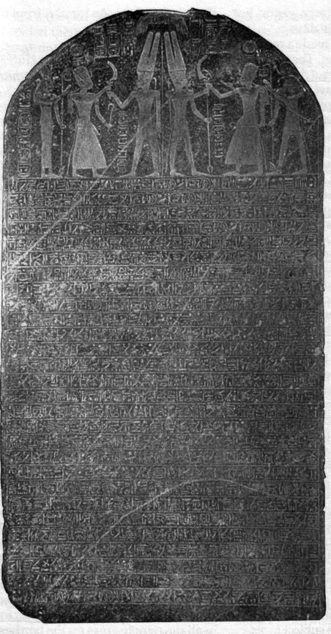
nku;ndg;lh ];nlyh
70g
,];uNtyiu fhdhdpy; xU kf;fs; FOthf 13 Mk; E}w;whz;by; gl;bayplg;gl;Ls;sJ
Ntjhfkj;Jf;F ntspNa “,];Nuy;” vd;w ngau; Kjy; Kjypy; Fwpf;fg;gl;lik
goq;fhy vfpg;J 1208 fp.gp
Arnold/Beyer, 160
Notes:
மெர்னெப்டா ஸ்டீல்
1கானானில் இஸ்ரேலை 13 ஆம் நூற்றாண்டில் ஒரு மக்கள் குழுவாக பட்டியலிடுகிறது
2இது பைபிளுக்கு வெளியே “இஸ்ரேல்” என்ற பெயரின் முதல் குறிப்பு
பழங்கால எகிப்து

Slide 64

xU Muk;g ntspNaw;wk; (1446)
70g
cs;s
nku;ndg;lh ];nlyh ,];uNtypd; xU kf;fs; Fothf milahsg;gLj;jg;gLfpd;wd. (efu muR my;yJ ntspehl;L ehL my;y) c.1231. ,];uNty; ntspNaupapUe;jhy; mf;fhyj;jpd; tdhe;jpuj;jpy; Rw;wp jpupe;jpf;nfhz;lpUg;ghu;fs;.,
Vjpuhf
,J ahj;jpuhfkj;jpd; Fwpg;gpl;l ,];uNtyu;fs; my;y
I,];Nuy; 1300 ,y; ntspNawpa gpd; mtu;fs; 20 Mz;Lfs; FbNawp trpj;jpUg;ghu;fs;
”
“fhdhd; vy;yh Jauq;fSlDk; rpiwgpbf;fg;gl;lpUf;fpd;wJ. . . ,];Nuy; tPzhfp> tpij ,y;yhky; cs;sJ
Merneptah Stela, Readings from the ANE, 160
Notes:
உள்ளது
மெர்னெப்டா ஸ்டெலா இஸ்ரேலை ஒரு மக்கள் குழுவாக அடையாளப்படுத்துகிறது (நகர அரசு அல்லது வெளிநாட்டு நாடு அல்ல) c.1231
. 1266 இல் இஸ்ரேல் வெளியேறியிருந்தால், அவர்கள் அந்த நேரத்தில் வனாந்தரத்தில் அலைந்து கொண்டிருப்பார்கள்
எதிராக
இது யாத்திராகமத்தின் அதே இஸ்ரேல் அல்ல
இஸ்ரேல் 1300 இல் வெளியேறி 20 ஆண்டுகளாக குடியேறிய தேசமாக இருந்திருக்கும்

Slide 65
xU jhkjkhd ntspNaw;wk;(1266-1299)
70h
cs;s
,];uNtyu;fs; uk;N]]; efuj;ij fl;bdu; ahj;jpuhfkk; 1:11. ,J II uhk;n]]; epidthf (c.1290)
III %d;whk; Jl;Nkh]; xU rpwe;j fl;Lduhf mwpag;gltpy;iy> Mifahy; tuyhw;Wld; nghUe;jtpy;iy.
Vjpuhf
uk;N]]; vDk; ngau; 13k; Ew;whz;Lf;F Kd;gjhf ghtpf;fg;gl;lJ. ,e;j efuk; Nkhirapd; gpwg;Gf;F Kd;gjhf fl;lg;gl;lJ(II uk;N]]}f;F Kd;gjhf)
nly;lh gpuhe;jpaj;jpy; mtUf;F rpy fl;blj; jpl;lq;fs; ,Ue;jjhf mwpag;gLfpwJ
Notes:
ஒரு தாமதமான வெளியேற்றம்
1உள்ளது Exod. 1:11 இஸ்ரவேலர் ரமேஸஸ் நகரைக் கட்டினார்கள். இது ரமேஸஸ் II (சி .1290) நினைவாக இருந்திருக்க வேண்டும்
2மூன்றாம் துட்மோஸ் ஒரு சிறந்த பில்டர் என்று அறியப்படவில்லை, எனவே வரலாற்றுப் படத்துடன் பொருந்தவில்லை
எதிராக
1 13 ஆம் நூற்றாண்டை விட 'ரமேசஸ்' என்ற பெயர் பயன்படுத்தப்பட்டது. மோசே பிறப்பதற்கு முன்பே (இரண்டாம் ரமேசுக்கு முன்) இந்த நகரம் கட்டப்பட்டது
2டெல்டா பிராந்தியத்தில் அவருக்கு சில கட்டிடத் திட்டங்கள் இருந்ததாக அறியப்படுகிறது

Slide 66
xU jhkjkhd ntsp;Naw;wk; (1266-1299)
70h
cs;s
ney;rd; fpNyffpd;; thjk 1300f;F Kd;du; VNjhk; kw;Wk; Nkhthg; ehfupfq;fs; ,Ue;jd vd;gjw;fhf ve;jnthU njhy;nghUs; rhd;WfSk; ,y;iy. ,];uNty; mtu;fs; njhlu;G nfhz;bUe;jhy; ahj;jpuhfkk; gpd;duhf ,Uf;f Ntz;Lk;.
vjpuhd
gpd;duhd mfo;thuha;r;rpfs; 1500 f;Fk; 1300 ,ilapy; gy gFjpapypUe;J FbNawpAs;sd vd;gijf;fhl;LfpwJ.
15k; Ew;whz;bd; goq;Fbapdu; kf;fs; ,Ue;jd.
Notes:
. Nelson Glueck argued that there is no archeological evidence that sedentary civilizations such as Edom and Moab existed before 1300. Since Israel had contact with them (Num. 20:14), the Exodus must be later

Slide 67
xU jhkjkhd ntspNaw;wk(1266-1299)
70h
cs;s
14 Mk; E}w;whz;bd; Kw;gFjpapy; fhdhd; mopf;fg;gl;ljw;fhd ve;jNthu; MjhuKk; ,y;iy. fhdhdpd; ,e;j efuq;fs; ,Ue;jJ.
1250 kw;Wk; 1200 f;F ,ilapy; ele;j td;Kiwj; jhf;Fjypd; tpisthf ghy];jPdk; ngj;Njy;> yhr;rp\; kw;Wk; nlgpu; tPo;e;jjhf njhy;nghUs; rhd;Wfs; fhl;Lfpd;wd. ,J ,];Nuypd; ntw;wpahf ,Ue;jpUf;f Ntz;Lk;.
vjpuhd
,];uNtyu;fspd; ntw;wpapd; NghJ vupNfh> Map kw;Wk; `N]hu; jtpu ve;j nghUs; mopitAk; Vw;gLj;jtpy;iy> (Nah#. 24:13)
vfpg;jpa ntw;wpapdhy; mopT Vw;gl;bUf;fyhk;The (ghu;Nthd; nku;ndg;lh)
Notes:
1There is no evidence of widespread destruction in Canaan in the early 14th century. These cities of Canaan stood.
2Archeological evidence shows that Bethel, Lachish and Debir in Palestine fell as a result of a violent attack between 1250 and 1200. It must have been the Israelite conquest.
3Israelites did not cause material destruction during the Conquest, except Jericho, Ai and Hazor (Josh. 24:13)

Slide 68
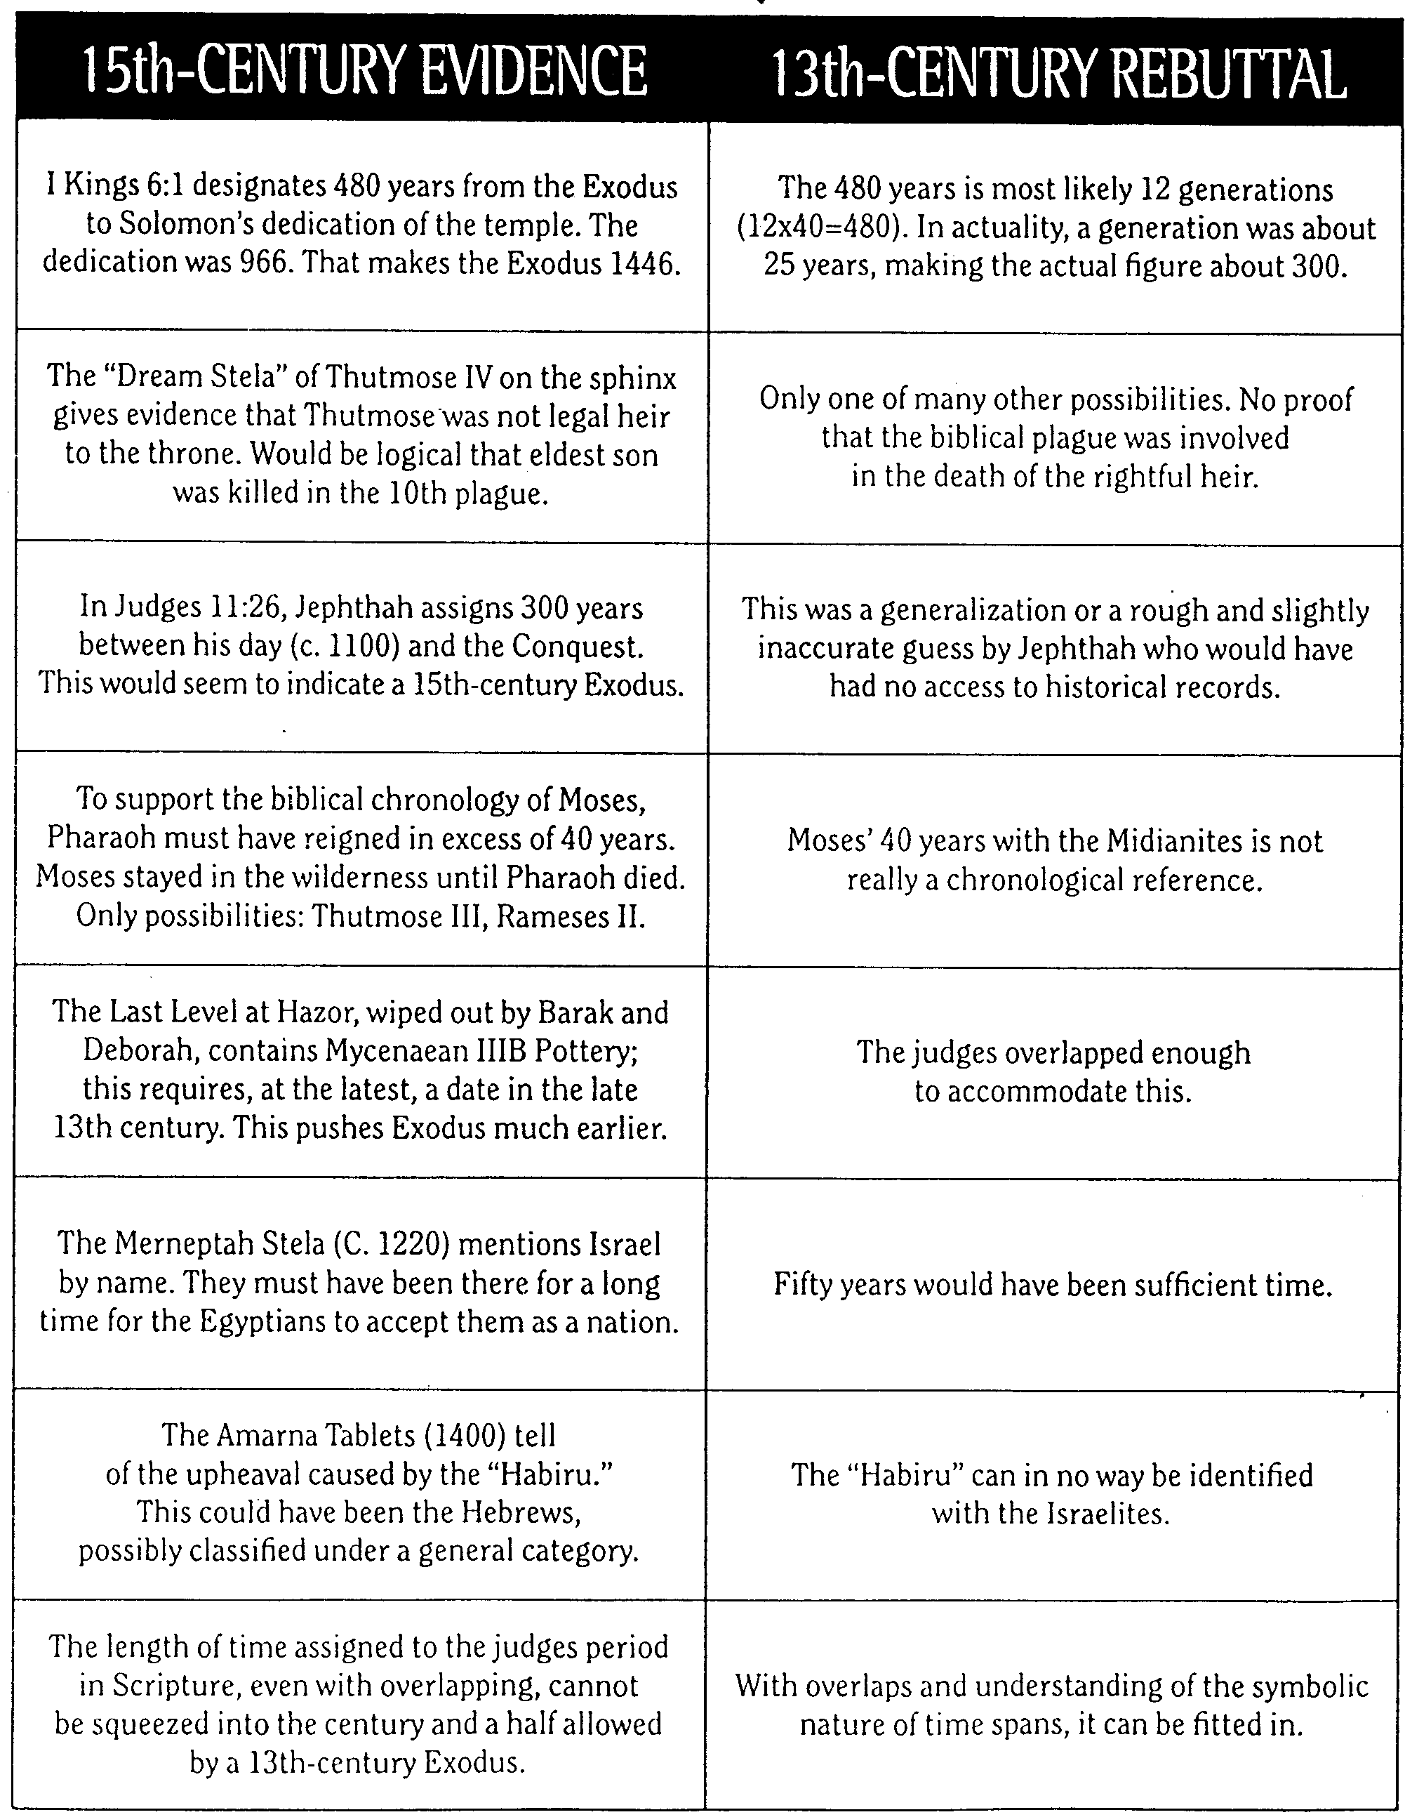
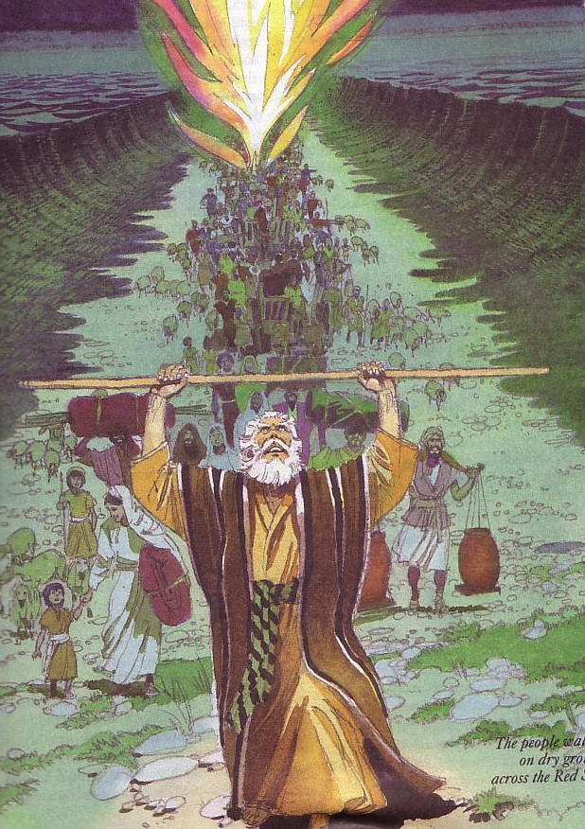
Muk;g jpfjp rhd;Wfs;
70a
John H. Walton, Chronological and Background Charts of the OT,
2d ed., 102-3

Slide 69
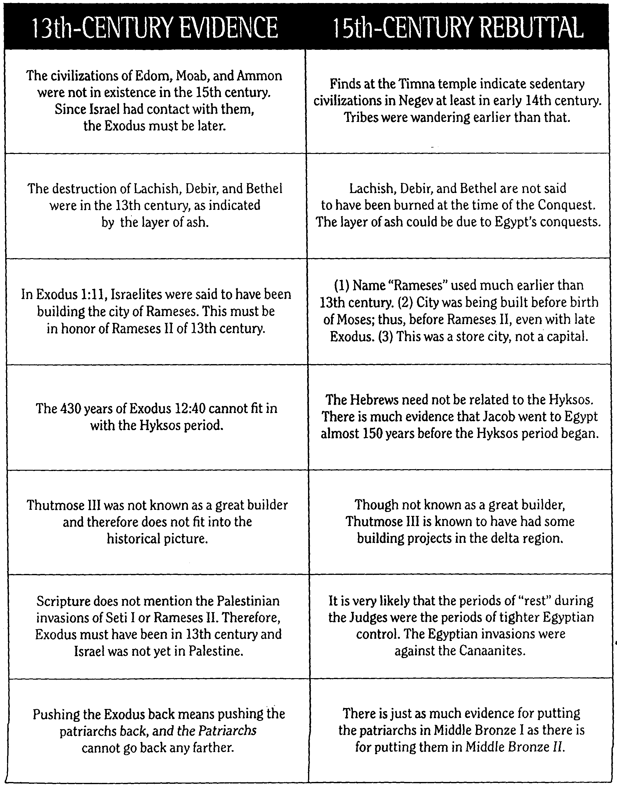
Muk;g Njjp gjpy;fs;
70b
十三世纪的证据 | 十五世纪证据
以东，莫阿布，和阿蒙的文明是在15世纪后。以色列与他们接触，所以外流必须在后。 | 以东，莫阿布，和阿蒙的文明是在15世纪后。以色列与他们接触，所以外流必须在后。
。销毁Lachish ， Debir和贝瑟尔是在13世纪，如一层灰。 | Lachish ， Debir和贝瑟尔不说，被烧毁的时候，征服。层灰的原因可能是埃及的征服。
在Exod.埃及记 1：11，犹太人被说已经建立了城市拉美西斯。这必须是13世纪为纪念拉美西斯二世建立的。 | 1 。名称“拉美西斯”使用更早超过13世纪。 2 。市正在建立Exod.生前摩西;从而在拉美西斯二世，即使后期外流。 3 。 这是一储蒇城市，而不是首都。
430多年的Exod.埃及记12:40不能配合Hyksos期 | 希伯来人不必与hyksos有关。有大量证据雅各前往埃及将近150年前开始的Hyksos时期。
图特摩斯三世不是一个伟大的建设者，因此不适合的历史图片。 | 虽然不知道是一个伟大的建设者，图特摩斯三世是众所周知的已经取得了一些建设项目中的三角洲地区。
圣经没有提到巴勒斯坦入侵塞蒂本人或拉美西斯二世。因此，Exod.埃及记必须是在13世纪和以色列还没有在巴勒斯坦。 | 士师时期“休息”期间同于埃及时期的严格控制。埃及入侵反对迦南人。
推进Exod.走回到手段推动始祖回来，始祖不能回去任何更远。 | 有一样的证据，把始祖青铜我中有把他们在中东铜牌二。
John H. Walton, Chronological and Background Charts of the OT,
2d ed., 102-3

Slide 70
ehk; vd;d epidf;fpNwhk;?
70h
b];dpapd; “vfpg;J ,sturu;” tuyhw;W uPjpahf jtwhdJ!
Muk;gfhy ntspNaw;wf; Nfhl;ghl;il ehq;fs; Mjupf;fpNwhk;

Slide 71
fz;Lgpbg;GfspypUe;J ngwg;gl;l KbTfs;
70h
Ntjhfk jpfjps; kw;Wk; Fwpg;Gfis epuhfupf;f cz;ikahd cl;Gw fhuzk; ,y;yhtpl;lhy; Vw;Wf;nfhs;Sq;fs;
Ntjhfk tuyhw;W kw;Wk; fhytupir jfty;fs; Jy;ypakhdit kw;Wk; ek;gfkhdit
Notes:
Accept the biblical dates and references at face value unless there is real internal reason to reject them

Slide 72
Black

Slide 73
epahahjpfgjpfspd; ku;kk;
70h
Nkhirapd; jiyikj;Jtj;jpypUe;J njhlq;fp rT+ypd; Kbr;R+l;Lld; Kbg;gjd; %yk; ePjpgjpfspd; rfhg;jj;ijAk; tiwaWf;fyhk;.
  480 (ahj;jpuhfkk; Kjy; rhyNkhdpd; Myak;; 1 ,uh[hf;fs; 6:1)
  - 40 (rypypd; Ml;rp mg;13:11)
  - 40 (jhtPjpd; Ml;rp ,uh 2:11) = 400 tUlk;
ePjpgjpfs; kw;Wk; ,];Nuypd; vjpupfs; Ml;rp nra;Ak; Mz;Lfspd; vz;zpf;if Nru;f;fg;gLk; NghJ
400 Mz;Lfs; vjpu;ghu;f;fg;gl;l kjpg;ig kPWfpwJ: 410+ Mz;Lfs;,jpy; 40 Mz;Lfs; miye;J jpuptJ ,y;iy> ,J 360 Mz;Lfs; kl;LNk jUfpd;wJ
Notes:
நீyayathibathiigalin மர்மம்
We can define the era of the Judges by starting with the leadership of Moses and finishing with the crowning of Saul
1மோசேயின் தலைமையிலிருந்து தொடங்கி சவுலின் முடிசூட்டலுடன் முடிப்பதன் மூலம் நீதிபதிகளின் சகாப்தத்தை நாம் வரையறுக்க முடியும்
…..480 (யாத்திராகமம் முதல் சாலொமோனின் ஆலயம் வரை; 1 இராஜாக்கள் 6: 1) - 40 (சவுலின் ஆட்சி அப்போஸ்தலர் 13:11) - 40 (தாவீதின் ஆட்சி 1 இராஜாக்கள் 2:11) = 400 ஆண்டுகள்
2நீதிபதிகள் மற்றும் இஸ்ரேலின் எதிரிகள் ஆட்சி செய்யும் ஆண்டுகளின் எண்ணிக்கை சேர்க்கப்படும்போது, ​​இது 400 ஆண்டுகளின் எதிர்பார்க்கப்பட்ட மதிப்பை மீறுகிறது: 410+ ஆண்டுகள்
3ஆனால் இதில் 40 ஆண்டுகள் அலைந்து திரிவது கூட இல்லை, இது 360 ஆண்டுகள் மட்டுமே

Slide 74
ePahahjpgjpfis vt;thW nghUj;j KbAk;
480 tU
1446
360 tU
966
40 Mz;Lfs; miye;J jpupjy;
410 tU
jhtPJ 40 taJ
rTy; 40 taJ
?
1700
1600
1500
1400
1300
1200
1100
1000
900
Notes:
480 years exist from Solomon’s temple and the Exodus (1 Kings 6:1)
Subtracting three 40-year periods (120 years) gives 360 years from the entrance into the land (1406) to the monarchy of Saul (1043)
Yet the total period of the judges and oppressors is 410 years, so how do we fit these 410 years into the available 360 years?
ePjpgjpfspy; ehk; vt;thW nghUj;j KbAk;
How Can We Fit in the Judges

Slide 75
ePahahjpgjpfs; jPu;g;gspj;j Mz;Lfs;
65b
fpK 1381 nknrhg;nghj;Njkpa Ml;rp njhlq;fpaJ
xLf;FKiwf;F
rkhjhdk;
114
296
nkhj;jk;
nkhj;jk;
332
410
fpK 1049 rpk;rd; ,we;jhu;

Slide 76
rhj;jpakhd jPu;Tfs;
70i
ePahahjpgjpfspd; jiyikj;Jt fhyq;fspd; ,];Nty; vjpupfshy; xLf;fg;gl;l Mz;Lfs; cs;slq;;Fk;.
ePahahjpgjpfspd; jiyikj;Jtj;Jld; NknyOfpwJ
Notes:
சாத்தியமான தீர்வுகள்
1நீதிபதிகளின் தலைமையின் காலங்களுக்குள் இஸ்ரேலின் எதிரிகளால் ஒடுக்கப்பட்ட ஆண்டுகளை உள்ளடக்குங்கள்
2நீதிபதிகளின் தலைமைகளை ஒன்றுடன் ஒன்று

Slide 77
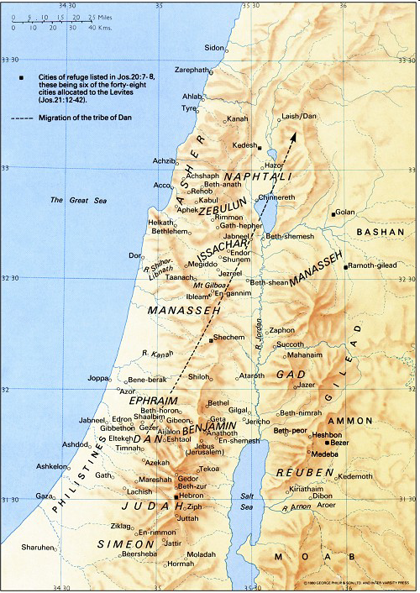
ePahahjpgjpfspd; ,Ug;gplq;fs;
rk;fhu;
New Bible Atlas
rpk;rd;
VNyhd;
atPU
ghuf;
fpjpNahd;
nag;jh
Njhyh
mgpnkNyf;F
vFl;
nlNghuh
,];gd;
xj;dpNay;
mg;NjhDf;F
The Moody Atlas of Bible Lands, map 34
Notes:
,];gd;

Slide 78
ehk; vd;d epidf;fpNwhk;?
70i
ePahahjpgjpfspd; fhyk; 410 tUlq;fs; vd;W Ntjhfkk; njspthf;fpwJ
rpy NknyOjy;fs; cs;sJ vd;gij Ma;Tfs; ntspg;gLj;JfpwJ. cjhuzkhf> ePahahjpgjpfs; nag;jh Kjy; rhk;rd; tiu 40 Mz;Lfhy ngyp];jpa xLf;FKiw kw;Wk; vyp kw;Wk; rhKNtypd; Mrhupa Nritapd; Mz;Lfs;
Notes:
நாம் என்ன நினைக்கிறோம்
1நீதிபதிகளின் காலம் 410 வருடங்கள் என்று பைபிளிலிருந்து தெளிவாகிறது நெருக்கமான ஆய்வு இருப்பதை வெளிப்படுத்துகிறது
2சில மேலெழுதல்கள் உள்ளன என்பதை நெருக்கமான ஆய்வு வெளிப்படுத்துகிறது. உதாரணமாக, நீதிபதிகள் யெப்தா முதல் சாம்சன் வரை 40 ஆண்டுகால பெலிஸ்திய ஒடுக்குமுறை மற்றும் எலி மற்றும் சாமுவேலின் ஆசாரிய சேவையின் ஆண்டுகள்
Closer study reveals that there are some overlaps. For example, the judges Jephthah to Samson overlapped with the 40 years of Philistine oppression and the years of priestly service of Eli and Samuel

Slide 79
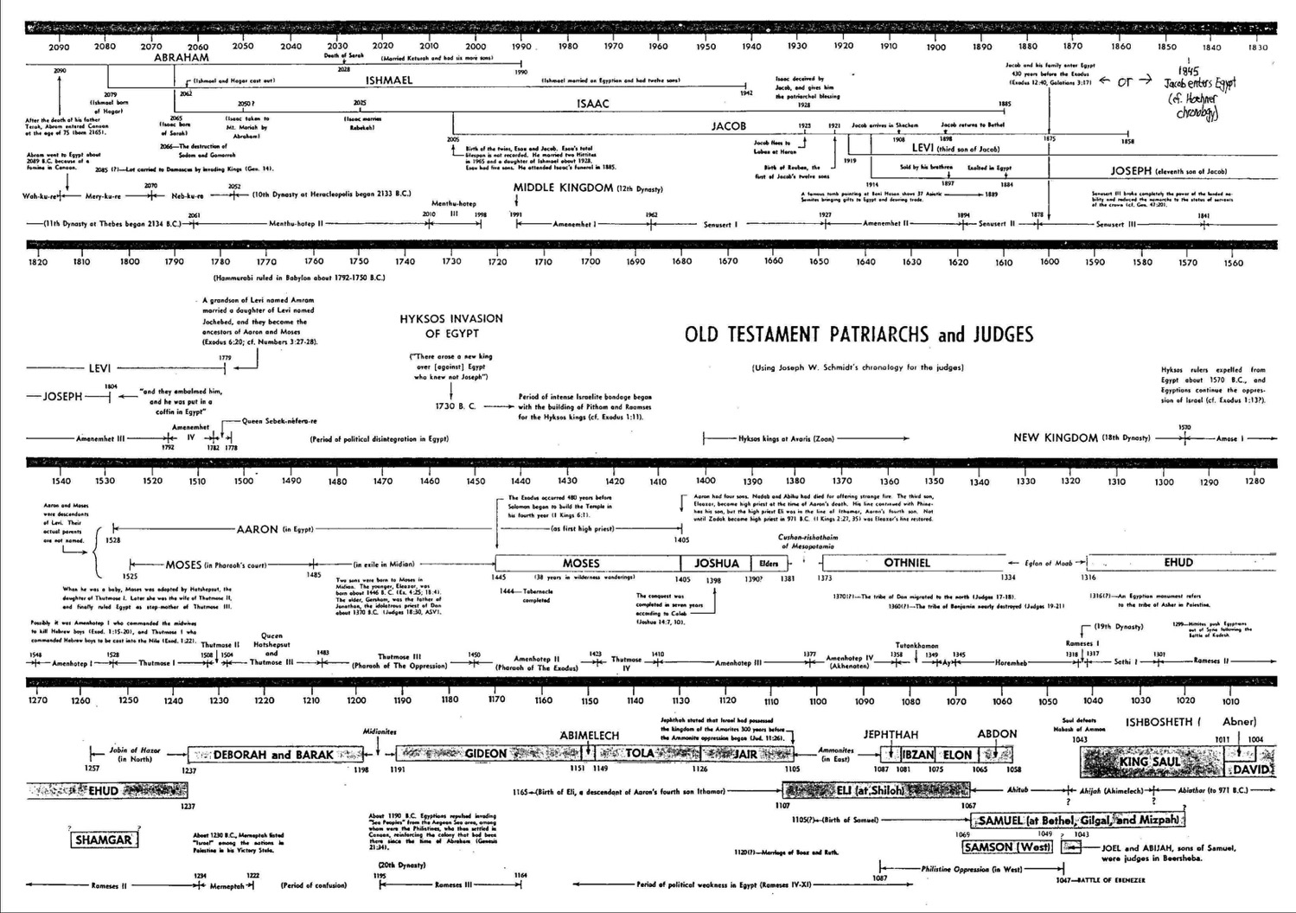
gioa Vw;ghl;L Nfhj;jpug;gpjhf;fSk; epahahjpgjpfSk;
65a
NknyOjy;fisf; ftdpAq;fs;!

Slide 80
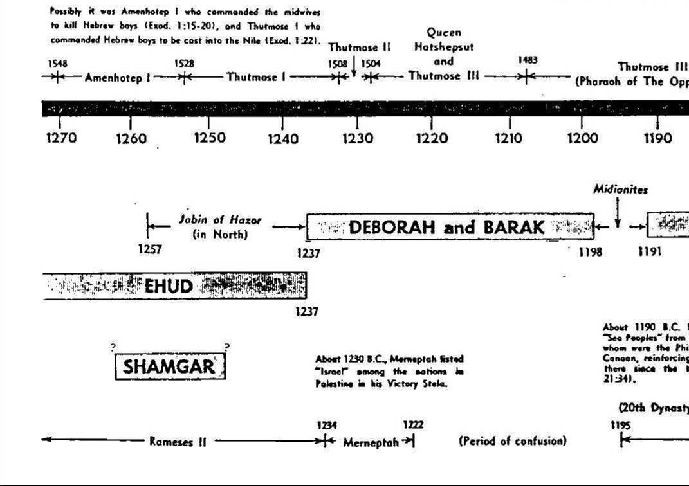
gioa Vw;ghl;L Nfhj;jpug;gpjhf;fSk; epahahjpgjpfSk;
65a
NknyOjy;fisf; ftdpAq;fs;!

Slide 81
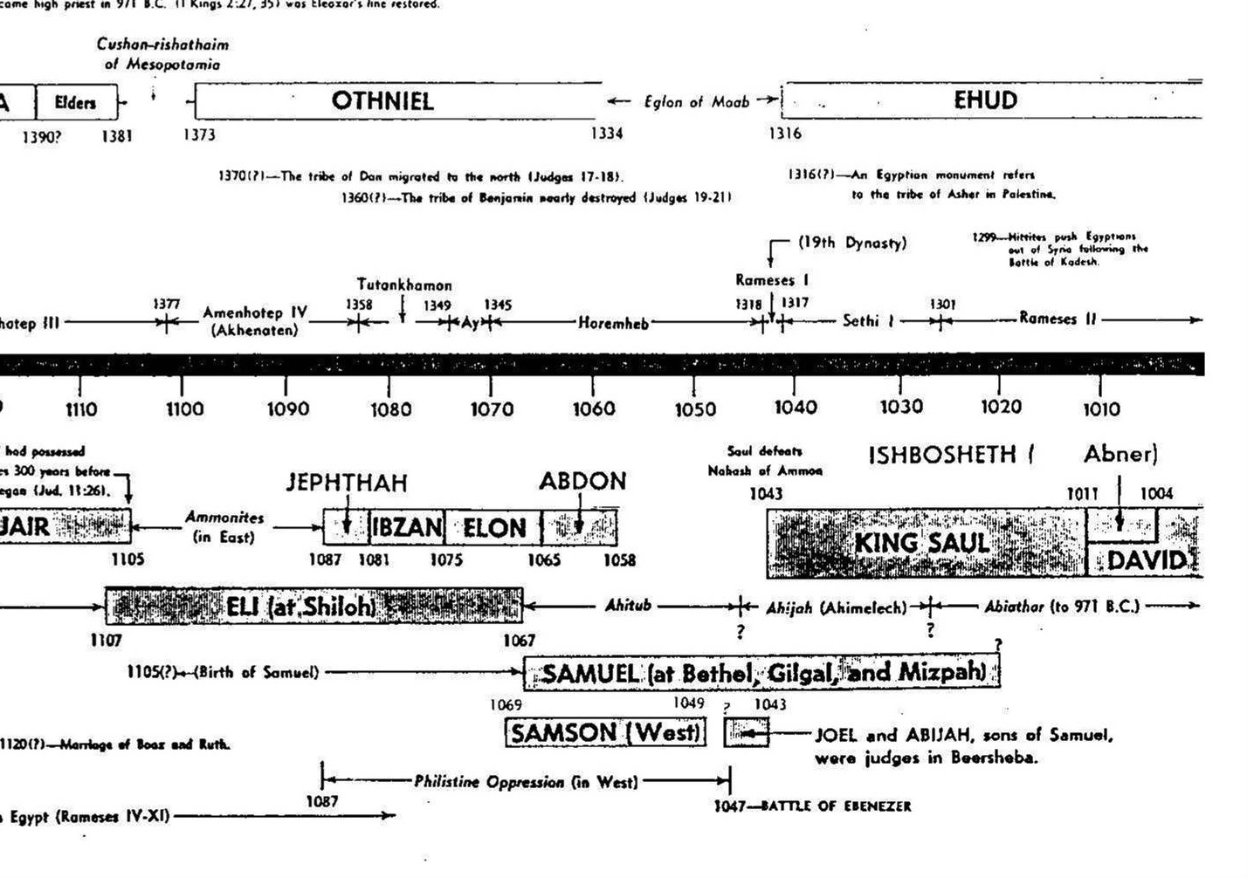
gioa Vw;ghl;L Nfhj;jpug;gpjhf;fSk; epahahjpgjpfSk;
65a
NknyOjy;fisf; ftdpAq;fs;!

Slide 82
fz;Lgpbg;GfspypUe;J ngwg;gl;l KbTfs;
70i
xt;nthU ePhahajpgjpAk; jdpahf Ml;rp nra;j Mz;Lfspd; vz;zpf;ifia jPu;khdpf;f NghJkhd Ntjhfk jfty;fs; ,y;iy
,];Nty; vjpup Ml;rpapd; fPo; ,Ue;j Mz;Lfs; vg;NghJk; Fwpg;gplg;gltpy;iy
MapDk;$l> Ntjhfk tuyhw;W jfty;fs; Jy;ypakhdJ
Notes:
கண்டுபிடிப்புகளிலிருந்து முடிவுகள்
1ஒவ்வொரு நீதிபதியும் தனியாக தீர்ப்பளித்த ஆண்டுகளின் சரியான எண்ணிக்கையை தீர்மானிக்க போதுமான விவிலிய தகவல்கள் இல்லை
2இஸ்ரேல் எதிரி ஆட்சியின் கீழ் வந்த ஆண்டுகள் எப்போதும் குறிப்பிடப்படவில்லை
3ஆயினும்கூட, பைபிள் அதன் வரலாற்று தகவல்களில் துல்லியமானது

Slide 83
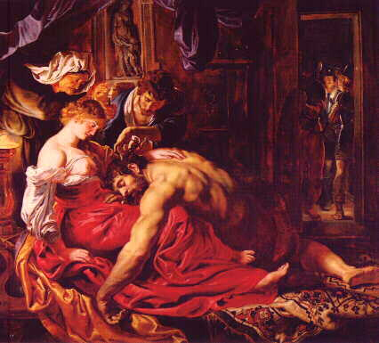
Samson's Weakness
rhk;rdpd; fij
mtuJ gytPdk; vd;d ?
MtYila
jiy Kb?
,Ujak;?
“rhk;rd; gytPdk; mts;”
- rf; ];tpz;lhy;
Notes:
சாம்சனின் கதை
அவரது பலவீனம் என்ன
சாம்சன்… அவள் பலவீனம் கொண்ட மனிதன் ” -சக் ஸ்விண்டால்

Slide 84
Black

Slide 85
uh[hf;fspd; ku;kk;
70i
xU Fwpg;gpl;l fhy ,ilntspaps,];Nuy; kw;Wk; A+jhtpd; Ml;rpfspd; nkhj;j Mz;Lfspd; vz;zpf;if xNu khjpupahf ,y;iy
fhytupir Ml;rp; ePsj;jpw;F Vw;g nray;gl;lhy;> xj;jpirTfs; nghUe;jhJ (kw;Wk; Neu;khwhdJ)
gioa Vw;ghl;bd; fhytupirf;Fk; ade f;Fk; ,ilapyhd ,zf;fk; ,y;yhjJ
mJ Vd; Kf;fpakhdJ?
  ,J Ntjhfkj;jpd; tuyhw;Wj;jd;ik kw;Wk; ek;gfj;jd;ik kw;Wk; mjd; gupkhw;wj;jpd; Jy;ypak; Fwpj;J mf;fiw nfhz;Ls;sJ
Notes:
மன்னர்களின் மர்மம்
1ஒரு குறிப்பிட்ட கால இடைவெளியில் இஸ்ரேல் மற்றும் யூதாவின் ஆட்சிகளின் மொத்த ஆண்டுகளின் எண்ணிக்கை ஒரே மாதிரியாக இல்லை
2காலவரிசை ஆட்சியின் நீளத்திற்கு ஏற்ப செயல்பட்டால், ஒத்திசைவுகள் பொருந்தாது (மற்றும் நேர்மாறாகவும்)
3OT காலவரிசைக்கும் ANE க்கும் இடையிலான இணக்கமின்மை காணப்படுகிறது
4அது ஏன் முக்கியமானது?
இது பைபிளின் வரலாற்றுத்தன்மை மற்றும் நம்பகத்தன்மை மற்றும் அதன் பரிமாற்றத்தின் துல்லியம் குறித்து கவலை கொண்டுள்ளது

Slide 86
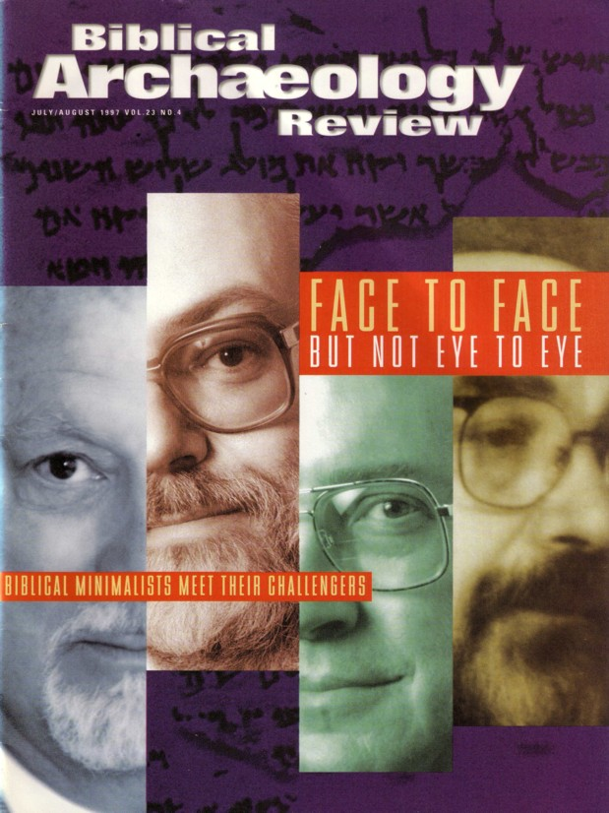
,];uNty; uh[hf;fspd; fhytupir mtrpakhdJ?
jhtPJ kw;Wk; rhykd; vg;NghjhtJ tho;e;jhu;fsh vd;gJ ghu; ,d; [_iy / Mf];l; 1997 ,jopy; “tptpypa kpdpkyp];Lfs;” re;Njfpj;jdu;

Slide 87
A+jhtpd; uh[hf;fspd; Ml;rpf;fhyk;
65c
nunfhngahk; 17
mgpahk; 3
Mrh 41
Nahrghj; 25
Nahuhk; 8
mfrpah 1
mj;jhypahs; 6
Nahthrpd; 40
mkj;rpah 29
m]upah (crpah)
Nahjhk; 18
Mfh]; 19
vNrf;fpah 29
kdhNr 55
MNkhd; 2
N[hrpah 31
naNfhth]; 3 khjq;fs;
Nahahf;fPk; 11
Nahahr;rpd; 3 khjq;fs;
rpNjf;fpah 11
nkhj;jk; 398
ரெஹோபாம் கிமு 931 தொடங்கியது
சிதேக்கியா கிமு 586 இல் முடிந்தது
மொத்த ஆண்டுகள் 345 ஆண்டுகள்
Vd; tpj;jpahrk;?
,ij ehk; vt;thW tpsf;f KbAk;?

Slide 88
Kuz;ghLfSf;F Kd;nkhopag;gl;l fhuzq;fs;
70i
Ntjhfk tuyhw;whrpupau;fs; gad;gLj;Jk; jtwhd mikg;Gfs;
guhkupg;gjw;F jw;nrayhd gpiofs; nrOj;Jjy;
c) ngUk;ghyhdJ jpl;ltl;lkhd kw;Wk; nraw;ifahd fhytupir.
d) gy;NtW cz;ikfis kiwf;f %y thf;fpaj;ij Ntz;Lnkd;Nw rpijg;gJ
Notes:
முரண்பாடுகளுக்கு முன்மொழியப்பட்ட காரணங்கள்
1விவிலிய வரலாற்றாசிரியர்கள் பயன்படுத்தும் தவறான அமைப்புகள்
2பரிமாற்றத்தின் தற்செயலான பிழைகள் பெரும்பாலும் திட்டவட்டமான மற்றும் செயற்கை
3பெரும்பாலும் திட்டவட்டமான மற்றும் செயற்கை காலவரிசை
4பல்வேறு உண்மைகளை மறைக்க உரையை வேண்டுமென்றே சிதைப்பது

Slide 89
Kd;nkhopag;gl;l jPu;Tfs;
70i
jiyaq;fq;fs; khw;wk; fhytupir juTfSf;F (3Mk; E}w;whz;L fp.gp. nrg;Lt[pd;l;)
ve;j murZk; mupaizapy; mkuhj murpay; Fog;gq;fspd; fhyq;fis cs;slf;Fq;fs;
kNrhnubf; thf;fpaq;fspd; cs;s juitg; Gwf;fzpj;J>ane tuyhw;W xj;jpirTfSld; Njjpfisj; jPu;khdpf;Fk;
fhy mstPL rupahd Kiwiaf; fz;lwpa
Notes:
1Editorial changes to the chronological data (3rd century B.C. Septuagint)
2Include periods of political chaos in which no king sat on the throne
Disregard the data in the Masoretic Text and determine dates with synchronisms with ANE history
Discover original method of dating

Slide 90
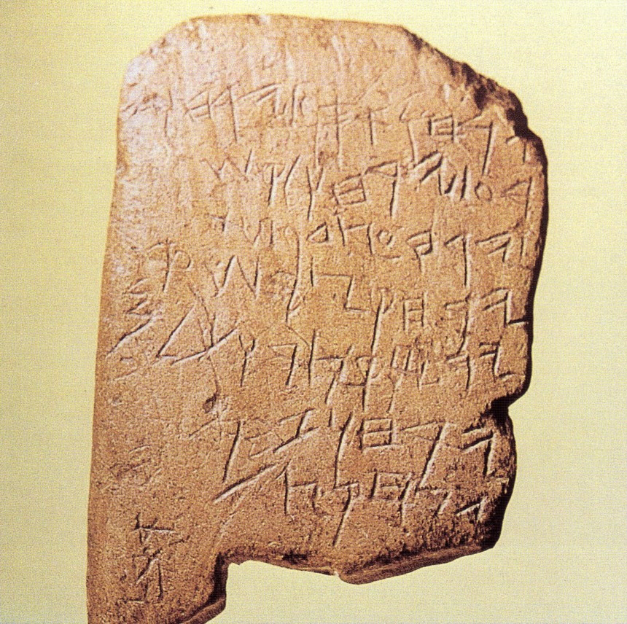
nf]upd; ehl;fhl;b
vYy; / Tishri
Bul / Kislev
Tebeth Shebat
Mjhu;
Mgpg;
rpt;
rptd; /jK];
tpz;Nl[; khjq;fs; kw;Wk; vz;nza; mWtil ;
tpijf;Fk; khjq;fs;; ;
tre;j Nka;r;ry; khjq;fs;; ;
Msp ,Of;Fk; khjk;; ;
thw;NfhJik mWtil khjk;; ;
NfhJik mWtil /mstpLk; khjk;;
fj;jupj;J khjq;fs;;
Nfhil goj;jpd; khjk;.
10 Mk; E}w;whz;L gioa vgpiua gs;sp tiug;gl;bif
Notes:
This limestone tablet found by archaeologists in 1908 has seven lines of archaic script. It was revealed to be in Old Phoenician script used in 1000 BC (time of Solomon). It contains the annual farming cycle with the plural (“months”) designating two months. The fact that it has erasures shows that it is a schoolboy's exercise tablet where he wrote this poem which may have been a popular memory device similar to “Thirty days has September…” This may be the oldest Hebrew inscription we have today.
Months of vintage & oil harvest;
Months of sowing;
Months of spring pasture;
Month of flax pulling;
Month of barley harvest;
Month of wheat harvest/measuring;
Months of pruning;
Month of summer fruit.
Bul/Kislev
Tebeth/Shebat
Adar
Abib
Ziv
Sivan/Tammuz
Ab

Slide 91
nf]upd; ehl;fhl;b
Mf];l; nrg;lk;gu;
mf;Nlhgu;-etk;gu;
brk;gu; - [dtup
gpg;utup
khu;r;
Vg;uy;
Nk-[_d;
[_iy
tpz;Nl[; khjq;fs; kw;Wk; vz;nza; mWtil ;
tpijf;Fk; khjq;fs;; ;
tre;j Nka;r;ry; khjq;fs;; ;
Msp ,Of;Fk; khjk;; ;
thw;NfhJik mWtil khjk;; ;
NfhJik mWtil /mstpLk; khjk;;
fj;jupj;J khjq;fs;;
Nfhil goj;jpd; khjk;.
10 Mk; E}w;whz;L gioa vgpiua gs;sp tiug;gl;bif
Notes:
This limestone tablet found by archaeologists in 1908 has seven lines of archaic script. It was revealed to be in Old Phoenician script used in 1000 BC (time of Solomon). It contains the annual farming cycle with the plural (“months”) designating two months. The fact that it has erasures shows that it is a schoolboy's exercise tablet where he wrote this poem which may have been a popular memory device similar to “Thirty days has September…” This may be the oldest Hebrew inscription we have today. Image: Wilson, The Stones Still Shout, 89; Text: Arnold, 171 -

Slide 92
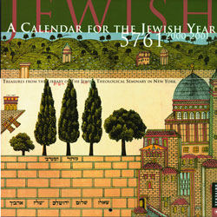

A+j ehl;fhl;b
134
r%fj;jpdupd; jdp cupikfs; rk;ge;jkhd
Gdpjkhd
vz;zplg;gl;lJ

Slide 93

A+j ehl;fhl;b
ahj;jpuhfk ,uT :
,];uNtyu; vfpg;J Njrj;jpy; ,Ue;jNghJ> ​​fu;j;ju; NkhNrAf;Fk; MNuhDf;Fk; gpd;tUk; mwpTWj;jy;fis nfhLj;jhu;:
2 ",dpNky;> ,e;j khjk; cq;fSf;F Mz;bd; Kjy; khjkhf ,Uf;Fk;" (ahj;jpuhfkk; 12:1-2)
180,
290
khu;r;
Vg;uy
Eprhd;
2 ,ahu;
3 rpthd;
4 jh%];
5 Mt;
6 vYy;
7 jpr;up
8 nrr;thd;
9 Kislev
10 Tevet
11 Shevat
12 Adar
Gdpj ehl;fhl;b Jtf;fk;
r%f ehl;fhl;b Jtf;fk;
nrg;lk;gu;
mf;Nlhgu
Notes:
யாத்திராகம இரவு
இஸ்ரவேலர் எகிப்து தேசத்தில் இருந்தபோது, ​​கர்த்தர் மோசேயுக்கும் ஆரோனுக்கும் பின்வரும் அறிவுறுத்தல்களைக் கொடுத்தார்: 2 "இனிமேல், இந்த மாதம் உங்களுக்கு ஆண்டின் முதல் மாதமாக இருக்கும்" (யாத்திராகமம் 12: 1-2)

Slide 94
Hebrew Calendars
,uh[hf;fspd; Ml;rpia jPu;khdpf;f mtu;fs; ve;j Kiwiag; gad;gLj;jpdu;?
,];uNty;
eprhDld njhlq;fpaJ
;kw;Wk
mZfy; Mz;L; vz;ztpy;iy
180,
290
1 Nisan
2 ,ahu;
3 Sivan
4 jh%];
5 Mt;
6 vYy;
7 jpr;up
8 Cheshvan
9 Kislev
10 Tevet
11 Shevat
12 Adar
khu;r;
Vg;uy
mtu;fs; Eioe;j Mz;ilf; fzf;fpl;lhu;fsh?
ehl;fhl;b njhlq;FfpwJ
,uz;L Kf;fpa rpf;fy;fs;:
r%f
ehl;fhl;b njhlq;FfpwJ
A+jh jp\;upAld;
njhlq;fpaJ kw;Wk;
cupikngww
tUlq;fis vz;Z
,uh[htpd; Ml;rp
,q;Nf njhlq;fpaJ
vd;why; vd;d?
nrg;lk;gu;
mf;Nlhgu

Slide 95
jpNaypd; jPu;T
70j
A+jh kw;Wk; ,];uNty; gad;gLj;Jk; ntt;NtW fhy mstPL mikg;Gfs;
A+jh | ,];uNty
ElioT - Mz;L Kiw> jp\;up Jtq;fp (931-848) | mZfy; my;yhj Mz;L mikg;G> eprhd; (931-848) cld; njhlq;FfpwJ
,];NuYld; $l;lzp kw;Wk; jpUkzj;jpd; Neuk; mZfhj Mz;L mikg;G> A+jhtpw;F jp\;up kw;Wk; ,];NuYf;fhd eprhd; (848-796)
mZfy; Mz;L mikg;G> Muk;gk; A+jhTf;fhf jp\;up kw;Wk; ,];NuYf;F eprhd; (796-586)

Slide 96
jpNaypd; jPu;T
70j
a) ,];uNty; kw;Wk; A+jh rpy ,iz Ml;rpfs;
b) ,];Ntypd; ,U Nghl;b Ml;rpapd; epfo;Tfs;
c) 2 ,uh[uf;fs 17 மற்றும் 18-ல் உள்ள சில ஒத்திசைவுகள் தாமதமாக செருகப்பட்டன அசல் ஆட்சியின் இணக்கமாக
Notes:
தியேலின் தீர்வு
1.
2.இஸ்ரேலில் போட்டி ஆட்சியின் இரண்டு நிகழ்வுகள்
3.2 ,uh[uf;fs 17 மற்றும் 18-ல் உள்ள சில ஒத்திசைவுகள் அசல் ஆட்சியின் வடிவத்துடன் இணக்கமாக தாமதமாக கையால் செருகப்பட்டன

Slide 97

gioa Vw;ghl;L ,uh[uf;fs; kw;Wk; jPu;f;fjuprpfspd; tpsf;fg;glk;
65c

Slide 98
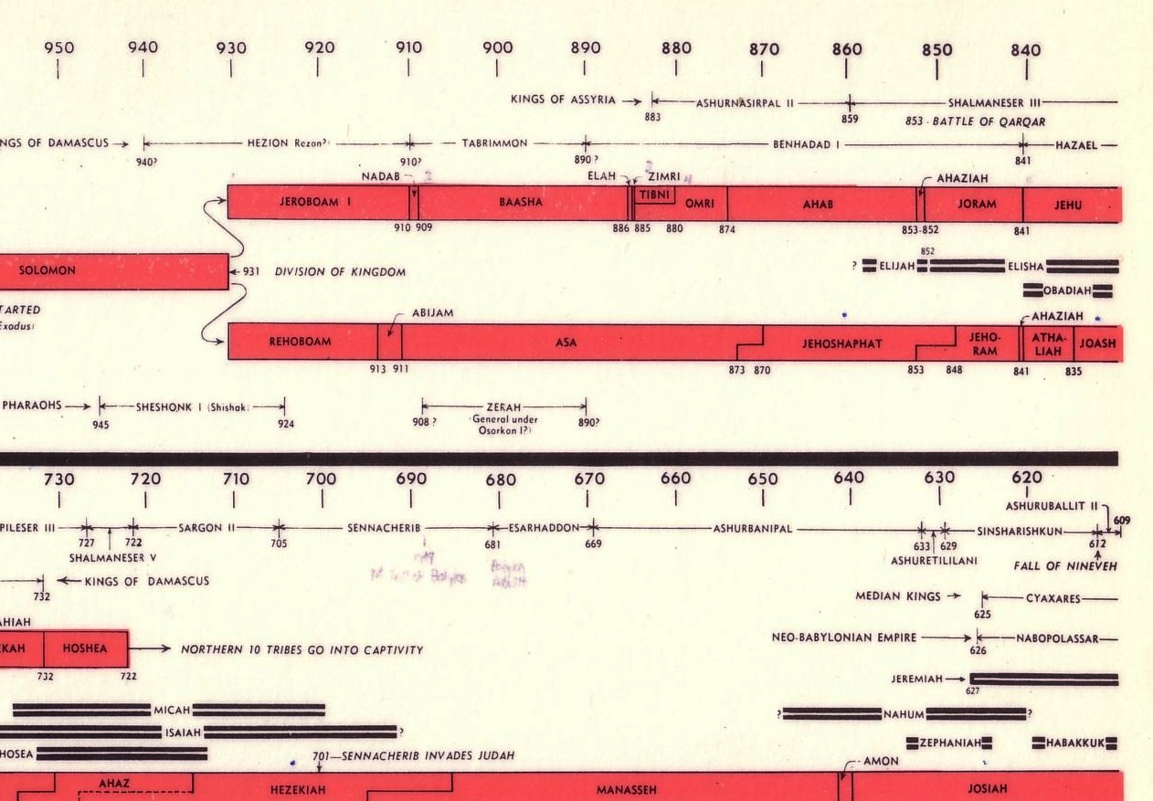
gioa Vw;ghl;L ,uh[uf;fs; kw;Wk; jPu;f;fjuprpfspd; tpsf;fg;glk;
65c
Nghl;bapLfpw ,uh[uf;fs
$l;LwT Ml;rp

Slide 99
ehk; vd;d epidf;fpNwhk;?
70j
xyp Kd;Diu: Ntjhfk tuyhw;W juit Jy;ypakhf Vw;Wf;nfhs;tJ
xyp Kiw: ve;j jpfjpAk; ,y;yhky; Jtq;fp > gpd;du; “Guhjd fpof;F mUNf” gjpTfSld; gzpGupAk; jpfjpfis rupghu;j;js;
ek;gfkhd KbTfs; : Ntjhfk juT kw;Wk; “Guhjd fpof;F mUNf” tuyhw;Wf;F ,irthf Ml;rpfspd; xOq;F.
,];uNty; kw;Wk; A+jhtpy; rpy ,iz Ml;rpfs;
Notes:
நாம் என்ன நினைக்கிறோம்
1ஒலி முன்னுரை: விவிலிய தரவை வரலாற்று மற்றும் துல்லியமாக ஏற்றுக்கொள்வது
2ஒலி முறை: எந்த தேதியும் இல்லாமல் தொடங்கி, பின்னர் ANE பதிவுகளுடன் பணிபுரியும் தேதிகளை சரிபார்க்கவும்
3நம்பகமான முடிவுகள்: விவிலியத் தரவு மற்றும் ANE வரலாற்றுக்கு இசைவாக ஆட்சிகளின் ஏற்பாடு
tptpypa juT kw;Wk; ANE tuyhw;Wf;F ,irthf Ml;rpfspd; Vw;ghL

Slide 100
fz;Lgpbg;GfspypUe;J ngwg;gl;l KbTfs;
70j
mjpf kupahij vOj;jhsu;fspd; jug;gpy; epfo;Tfis gjpT Nra;a tuyhw;W kw;Wk; fhytupir Jy;ypaj;jpw;F
Ntjhfkk; kpfTk; Jy;ypakhd gupkhw;wk;
vq;fs; tpRthrj;jpw;F epahakhd kw;Wk; Jy;ypakhd mbg;gil cs;sJ
Notes:
கண்டுபிடிப்புகளிலிருந்து முடிவுகள்
1எழுத்தாளர்களின் தரப்பில் நிகழ்வுகளை பதிவு செய்வதில் வரலாற்று மற்றும் காலவரிசை துல்லியத்திற்கு அதிக மரியாதை
2பைபிளின் மிகவும் துல்லியமான பரிமாற்றம்
3எங்கள் விசுவாசத்திற்கு நியாயமான மற்றும் துல்லியமான அடிப்படை உள்ளது

Slide 101
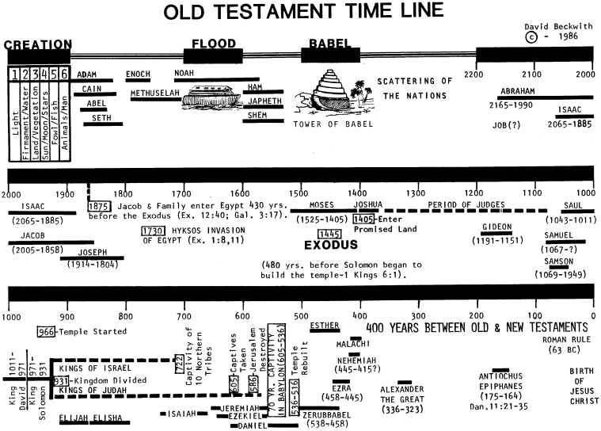
gioa Vw;ghl;L
Neuf; NfhL
70m

Slide 102
vq;fs; KbTfs;
70j
vq;fs; flTs; tuyhw;wpy; nray;gl;L> jiyKiw jiyKiwahf ek;ikf; elj;Jgtu;.
vq;fSf;F tskhd ghuk;gupak; cs;sJ mjhtJ ehk; flTis tpRthrpj;J ele;j Mtpf;Fupa guk;giuapd; ehKk; gFjpahf ,Ug;gjhy;
Ntjhfkk; tuyhw;W uPjpahf ek;gfkhdJ
Ntjhfkk; mjpf msT Jy;ypak; cs;sJ
flTSila thu;j;ijapd; cWjpaw;w jd;ikapy; ek;Kila tpRthrk; xU epahakhd kw;Wk; cWjpahd mbj;jsj;ijf; nfhz;Ls;sJ
ek;Kila tpRthrk; xU epahakhd kw;Wk; cWjpahd mbj;jsj;ijf; nfhz;Ls;sJ flTSila thu;j;ijapd; epr;rpaj;jhy;
Notes:
எங்கள் முடிவுகள்
1எங்கள் கடவுள் வரலாற்றில் செயல்பட்டு, தலைமுறை தலைமுறையாக நம்மைக் கையாளும் கடவுள்
2கடவுளோடு விசுவாசத்துடன் நடந்துகொண்ட அனைவரின் ஆன்மீக பரம்பரையின் ஒரு பகுதியாக இருப்பதால் எங்களுக்கு வளமான பாரம்பரியம் உள்ளது
3பைபிள் வரலாற்று ரீதியாக நம்பகமானது பரிமாற்றத்தில்
4பைபிளில் அதிக அளவு துல்லியம் உள்ளது
5கடவுளுடைய வார்த்தையின் உறுதியற்ற தன்மையில் நம்முடைய விசுவாசம் ஒரு நியாயமான மற்றும் உறுதியான அடித்தளத்தைக் கொண்டுள்ளது

Slide 103
,ij ehq;fs; vt;thW gad;gLj;jyhk;
70j
cs; rhd;Wfs; NtWtpjkhf Rl;bf;fhl;lhtpl;lhy;> Ntjhfkj;jpy; cs;s tuyhw;W jfty;fs;> cz;ik kw;Wk; Jy;ypakhdit vd;w mDkhdj;Jld; ehk; vg;NghJk; Muk;gpf;f Ntz;Lk;
ek;Kila jdpg;gl;l Mtpf;Fupa Neuf;Nfhl;il ehk; gl;bayplyhk;
  ek; tho;tpy; epfo;Tfspd; jpfjps; kw;Wk; fhy tupirfis ehk; jpUk;gpg; ghu;f;Fk;NghJ> ​​mit xUtUf;nfhUtu; vt;thW njhlu;G nfhs;fpd;wd vd;gijg; gw;wp rpe;jpj;Jg; ghu;j;J ,jdhy;
  ek;Kila jdpg;gl;l Mtpf;Fupa Neuf;Nfhl;il ehk; gl;bayplyhk;> ,jdhy; ek;Kila nrhe;j tho;ifapd; flTspd; Nehf;fq;fisAk; jpl;lq;fisAk; ehk; Gupe;Jnfhs;s Muk;gpf;fpshk;
Notes:
இதை நாங்கள் எவ்வாறு பயன்படுத்தலாம்
1உள் சான்றுகள் வேறுவிதமாக சுட்டிக்காட்டாவிட்டால், பைபிளில் உள்ள வரலாற்று தகவல்கள் உண்மை மற்றும் துல்லியமானவை என்ற அனுமானத்துடன் நாம் எப்போதும் தொடங்க வேண்டும்
2நம்முடைய தனிப்பட்ட ஆன்மீக காலக்கெடுவை நாம் பட்டியலிடலாம் நம் வாழ்வில் நிகழ்வுகளின் தேதிகள் மற்றும் வரிசைகளை நாம் திரும்பிப் பார்க்கும்போது, ​​அவை ஒருவருக்கொருவர் எவ்வாறு தொடர்பு கொள்கின்றன என்பதைப் பற்றி சிந்தித்துப் பார்ப்போம், இதனால் நம்முடைய சொந்த வரலாறுகளில் கடவுளின் நோக்கங்களையும் திட்டங்களையும் நாம் புரிந்துகொண்டு புரிந்துகொள்ள ஆரம்பிக்கிறோம்.

Slide 104
Bibliography
70l
Arnold, Bill T. and Bryan E. Beyer. Encountering the Old Testament. 3rd ed. Grand Rapids. Baker, 2015.
Bright, John. A History of Israel. Philadelphia: Westminster, 1981.
Merrill, Eugene H. An Historical Survey of the Old Testament. Grand Rapids, MI: Baker, 1991.
________. Kingdom of Priests. Grand Rapids, MI: Baker, 1987.
Pfeiffer, Charles F. Old Testament History. Washington: Canon Press, 1973.
Thiele, Edwin R. The Mysterious Numbers of the Hebrew Kings. Grand Rapids, MI: Zondervan, 1983.
Walton, John H. Chronological Charts of the Old Testament. Grand Rapids, MI: Zondervan, 1981.

Slide 105
Some Useful Websites
70l
http://www.biblicalhorizons.com/biblicalhorizons/ch/ Interesting evangelical articles on Chronology
http://www.bibarch.com
  Excellent top-rated evangelical Biblical Archeology site
http://www.biblicalstudies.org.uk/chronology.html Many links to reputable and reliable sources

Slide 106
fhytupir Vd; Kf;fpakhdJ?
70e
re;ju;g;gk; (fhy fpukk;)
  ,J r%f> murpay; kw;Wk; nghUshjhu re;ju;g;g R+oy;fis Fwpf;fpk epfo;thfpd;wJ
  xU ehl;bd; tuyhW epfo;Tfs; vq;F epw;fpd;wJ> mit vt;thW xUtUf;nfhUtu; njhlu;Gg;gLJ vd;gij ,J ekf;Ff; $WfpwJ
  mz;il ehLfspy; vd;d elf;fpwJ vd;gJ ,e;j epfo;Tfs; Kd;itf;fpwJ
vdNt tuyhw;wpd; ntspr;rj;jpDlhf epfo;Tfisg; Gupe;Jnfhs;tjw;Fk; tpsf;Ftjw;Fk; ,J ekf;F cjTfpwJ
Notes:
காலவரிசை ஏன் முக்கியமானது
1CONTEXT (நேரம் மற்றும் வரிசை) நிகழ்வுகள் நடந்த சமூக, அரசியல் மற்றும் பொருளாதார சூழல்களை இது குறிக்கிறது
2ஒரு நாட்டின் வரலாற்றில் நிகழ்வுகள் எங்கு நிற்கின்றன, அவை எவ்வாறு ஒருவருக்கொருவர் தொடர்பு கொள்கின்றன என்பதை இது நமக்குக் கூறுகிறது
3அண்டை நாடுகளில் என்ன நடக்கிறது என்பது தொடர்பாக இந்த நிகழ்வுகளை இது முன்வைக்கிறது
4 எனவே வரலாற்றின் வெளிச்சத்தில் நிகழ்வுகளைப் புரிந்துகொள்வதற்கும் விளக்குவதற்கும் இது நமக்கு உதவுகிறது

Slide 107


பழைய ஏற்பாடு பின்னனிகள்BibleStudyDownloads.org
இந்த விளக்கக்காட்சியை இலவசமாகப் பெறுங்கள்!
Notes:
Bible Study (bs)

Slide 108
Black

